Slide 1
ADMINISTRATION LINUX

Slide 2
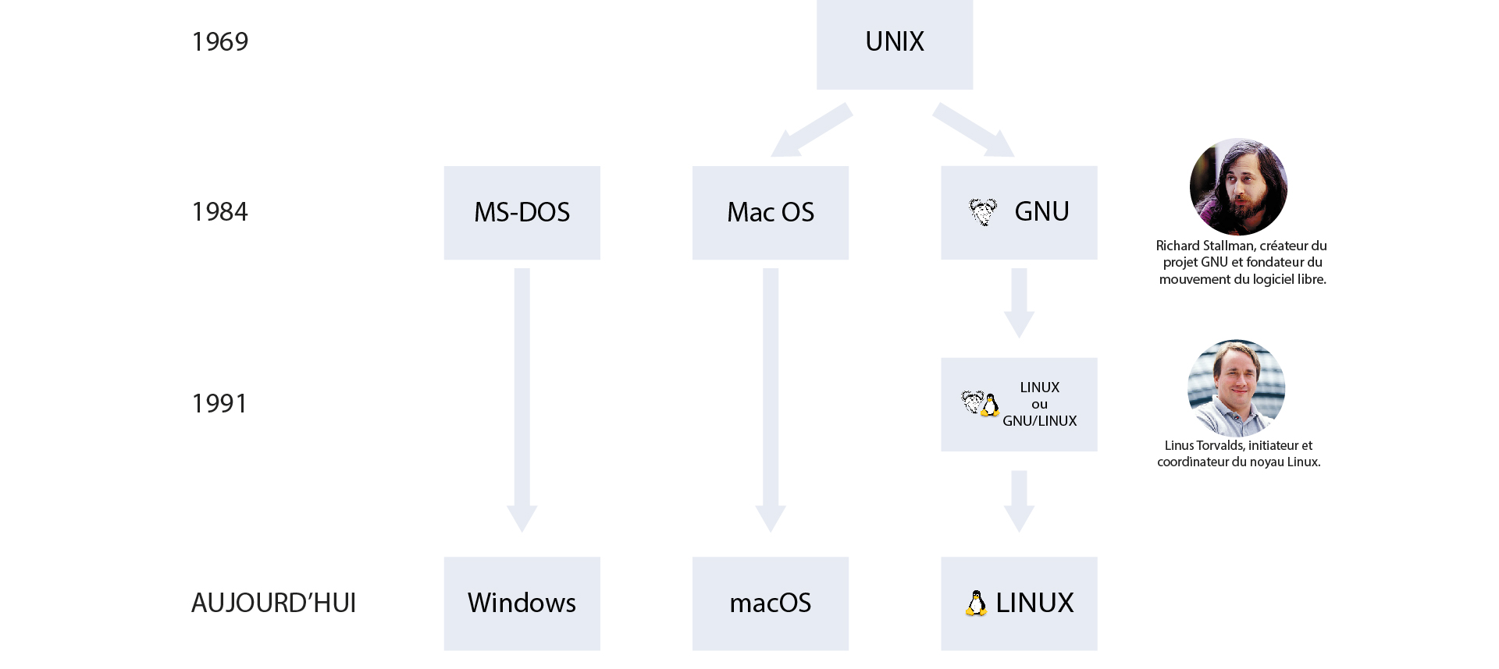
HISTOIRE
Le projet GNU (programmes libres) et Linux (noyau d'OS) ont fusionné pour créer GNU/Linux
Notes:
Unix, officiellement UNIX (parfois écrit « Unix », avec des petites capitales), est un système d'exploitation multitâche et multi-utilisateur créé en 1969 par Kenneth Thompson.
Il repose sur un interpréteur ou superviseur (le shell) et de nombreux petits utilitaires, accomplissant chacun une action spécifique, commutables entre eux (mécanisme de « redirection ») et appelés depuis la ligne de commande.
1984-1991 : lancement du projet GNU
Richard Stallman, est le créateur du projet GNU* et fondateur du mouvement du logiciel libre*.
* GNU est un système d’exploitation libre créé en 1983 par Richard Stallman, maintenu par le projet GNU
* Un programme libre est un programme dont on peut avoir le code source ( c'est-à-dire la « recette de fabrication )
Le 27 septembre 1983, Richard Stallman annonce (sur Usenet) son projet de développer un système d’exploitation compatible UNIX appelé GNU1, en invitant la communauté hacker à le rejoindre et participer à son développement.
*Les programmes Linux n'utilisent pas du tout le même code source que ceux d'Unix (celui-ci était d'ailleurs propriétaire, donc privé). Ils ont été complètement réécrits mais fonctionnent de la même manière.
Dès 1985, certaines pièces maîtresses sont déjà opérationnelles ( le compilateur GCC finalisé dès juin 1984, une version emacs compatible UNIX, etc. ).
Au début des années 1990, le projet GNU possède ou a accès à une version utilisable de tous les éléments nécessaires à la construction d’un système d’exploitation à l’exception du plus central : le noyau.
Le projet GNU initie alors en 1990 le projet de production d'un noyau nommé Hurd*. Cependant, Hurd ne dépassera jamais réellement le stade de curiosité de laboratoire de recherche, et en 1991, GNU n'est toujours pas complètement opérationnel à cause de ce manque.
1991 : naissance du noyau Linux
Linus Torvalds, est l' initiateur et coordinateur du noyau Linux.
En 1991, l’étudiant finlandais Linus Torvalds, indisposé par la faible disponibilité du serveur informatique UNIX* de l’université d'Helsinki, entreprend le développement d’un noyau de système d'exploitation, qui prendra le nom de « noyau Linux ».
Le 25 août 1991, il annonce (sur le forum Usenet ) le développement du noyau Linux3.
Linus Torvalds choisit rapidement de publier son noyau sous licence GNU GPL*. Cette décision rend compatibles juridiquement les systèmes GNU et Linux. Dès lors, pour combler le vide causé par le développement inachevé de Hurd, GNU et le noyau Linux sont associés pour former un nouveau système d'exploitation (parfois considéré comme variante de GNU) : GNU/Linux ou Linux.
* GPU GPL : General Public Licence (copyleft vs copyright) est une licence qui fixe les conditions légales de distribution d'un logiciel libre du projet GNU
Depuis 1991 : évolution et diffusion du système
À l'origine, l'installation d'un système opérationnel GNU/Linux nécessitait des connaissances solides en informatique et obligeait à trouver et installer les logiciels un à un.
Rapidement, des ensembles de logiciels formant un système complet prêt à l'usage ont été disponibles : ce sont les premières distributions GNU/Linux.

Slide 3
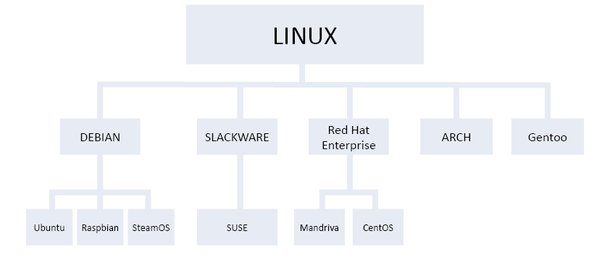
Les distributions
Debian est la seule distribution éditée par des particuliers bénévoles à travers le monde
https://fr.wikipedia.org/wiki/Liste_des_distributions_Linux#/media/File:Linux_Distribution_Timeline.svg

Slide 4
UNIX VS MS-DOS
UNIX est un système d'exploitation multitâches et multi-utilisateurs.
MS-DOS est un système d'exploitation monotâche et mono-utilisateur

Slide 5
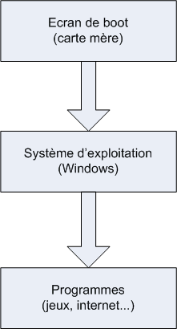
Avant linux

Slide 6
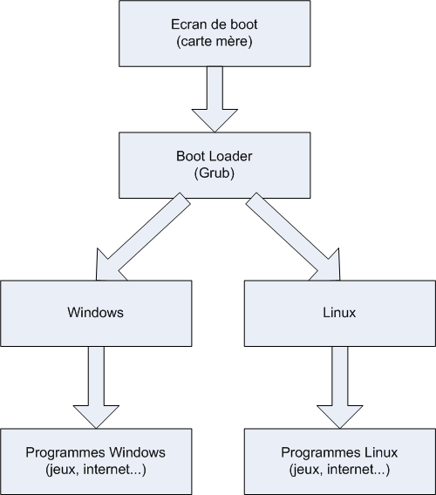
Avec linux
Cohabitation géré par le GRUB
Notes:
GNU GRUB (acronyme signifiant en anglais « GRand Unified Bootloader ») est un programme d'amorçage de micro-ordinateur. Il s'exécute à la mise sous tension de l'ordinateur, après les séquences de contrôle interne et avant le système d'exploitation proprement dit, puisque son rôle est justement d'en organiser le chargement. Lorsque l'ordinateur héberge plusieurs systèmes (on parle alors de multi-amorçage), il permet à l'utilisateur de choisir quel système démarrer.

Slide 7
AVANTAGES / INCONVENIENTS
Windows :
+ Nombre d’utilisateurs
+ Jeux
- Payant
- Captivité
Linux :
+ Gratuit
+ Plus léger
+ Contrôle total
- Problèmes de pilotes pour certains appareils

Slide 8
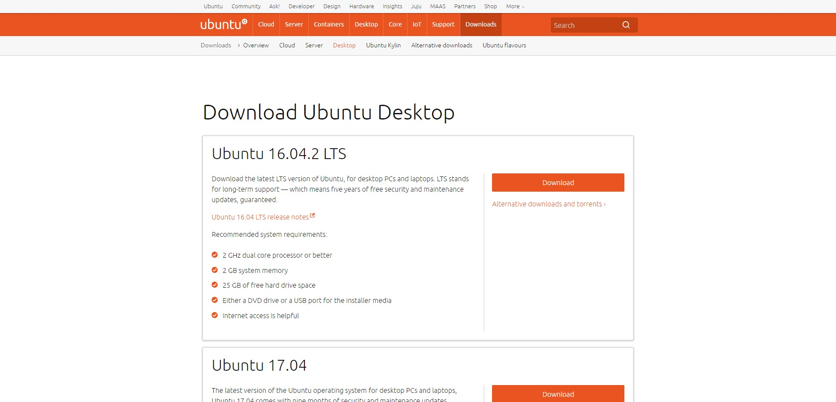
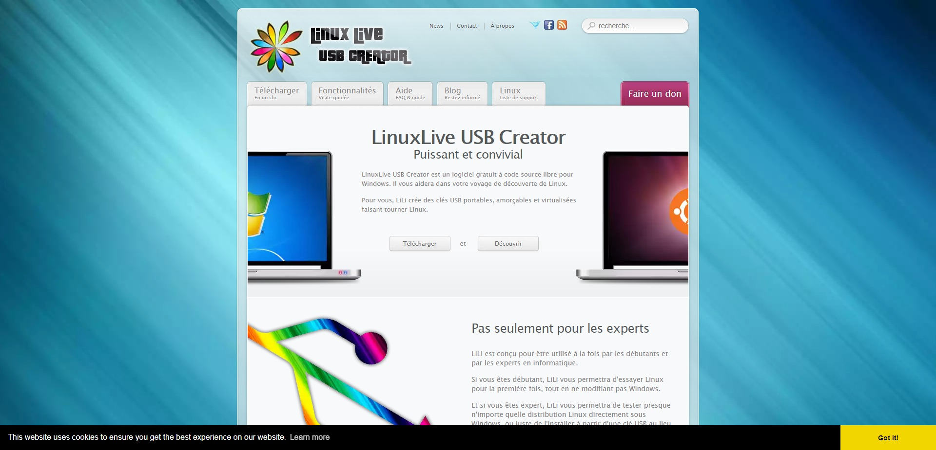
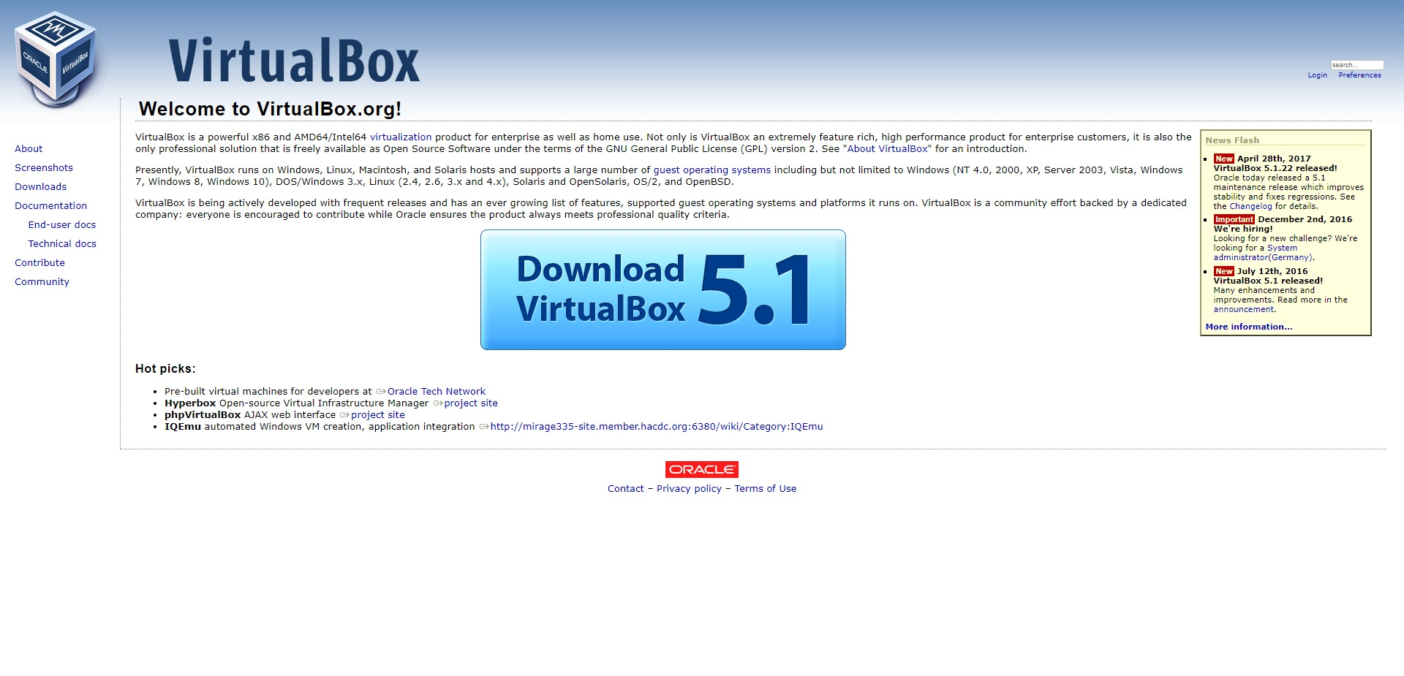
INSTALLATION
ubuntu-fr.org
Installation de Linux depuis Windows
Installation depuis une clé USB Bootable
Installation depuis une machine virtuelle
www.ubuntu.com/download/desktop
www.linuxliveusb.com
www.virtualbox.org
Notes:
MODE LIVE :
L’OS chargé dans votre mémoire vive. Ubuntu n’a pas touché à votre disque dur.
INSTALLATION :
Attention de défragmenter les disque HDD car le partitionnement peut écraser fichiers nécessaires à bon fonctionnement de Windows
Possibilité d'installer Linux en ligne de commande (version serveur)
Dans VIRTUALBOX :
VirtualBox est un outil qui permet de faire tourner un ordinateur virtuel au sein d'un système d'exploitation.
VirtualBox peut installer Linux à l'intérieur de Windows. Il n'y a aucun risque de conflit entre les deux car la machine virtuelle est cloisonnée.
Vous pouvez utiliser la machine virtuelle comme un véritable ordinateur mais vous perdez légèrement en performances. Cette technique est à réserver à ceux qui souhaitent ne prendre aucun risque lors de l'installation d'Ubuntu ou qui désirent simplement essayer la distribution.
Une fois Ubuntu installé dans la machine virtuelle, il est conseillé d'installer les additions invité. Cela améliorera les performances et vous permettra notamment d'utiliser Ubuntu en plein écran, de partager des dossiers et le presse-papier, etc.

Slide 9
LES SYSTÈMES DE FICHIERS
Un système de fichiers (abrégé « FS » pour File System1, parfois filesystem en anglais) ou système de gestion de fichiers (SGF) est une façon de stocker les informations et de les organiser dans des fichiers sur ce que l'on appelle, en génie logiciel, des mémoires secondaires (pour le matériel informatique, il s'agit de mémoire de masse comme un disque dur, un disque SSD, un CD-ROM, une clé USB, une disquette, etc.).
Une telle gestion des fichiers permet de traiter, de conserver des quantités importantes de données ainsi que de les partager entre plusieurs programmes informatiques. Il offre à l'utilisateur une vue abstraite sur ses données et permet de les localiser à partir d'un chemin d'accès.

Slide 10
Systèmes de fichiers Microsoft (DOS et Windows)
FAT 32 : une évolution du FAT 16, qui pousse la limite de taille à 2 To (2 000 Go). Le FAT 16 et le FAT 32 ont la particularité de beaucoup fragmenter les fichiers, d'où la nécessité de défragmenter régulièrement, sinon on prend le risque de voir son disque ressembler à un véritable champ de bataille.
NTFS : apparu avec Windows NT, puis réutilisé par Windows XP, il permet de créer des partitions d'une taille plus importante. Contrairement au FAT 32, c'est un système de fichiers journalisé qui récupère beaucoup mieux les données en cas de crash du disque.
Notes:
NTFS : allant jusqu'à 16 Eo - 16 Exaoctets, soit 16 000 000 000 de Gigaoctets.
On peut donner des droits sur certains fichiers, les crypter, les compresser, etc. Enfin, les fichiers sont censés moins se fragmenter… cependant, ils se fragmentent toujours

Slide 11
Systèmes de fichiers Linux
ext2 : c'est le système de fichiers qui a longtemps été utilisé sous Linux. Il a été développé par un français (Rémy Card) et présente la particularité de très peu se fragmenter. Ainsi, sous Linux et depuis longtemps, il n'y a pas besoin de faire de défragmentation.
ext3 : l'ext3 est très proche de l'ext2, à une différence majeure près : la journalisation. En effet, ext2 n'était pas journalisé et en cas de crash du disque, on risquait plus facilement une perte de données. Ce n'est plus le cas avec l'ext3.
ext4 : une amélioration de l'ext3, relativement récente, qui améliore la prise en charge des gros disques durs et diminue les problèmes de fragmentation des fichiers.
Notes:
À noter que l'ext2 et l'ext3 sont parfaitement compatibles entre eux, dans un sens comme dans l'autre

Slide 12
NOM DES DISQUES SOUS LINUX
Comment les disques durs sont nommés sous Linux ?
C'est très différent de Windows où l'on a l'habitude des sempiternels C:,D:,E:, etc.
Les noms des disques sous Linux avec un exemple : hda.
h : la première lettre indique si le disque est de type IDE ou SCSI (un type de connexion différent à la carte mère). S'il est de type IDE, la lettre est un « h », si c'est un SCSI (ou un S-ATA), la lettre est un « s ».
d : cette lettre ne change pas.
a : c'est cette lettre qui indique les différents disques durs. hda représente le premier disque dur IDE, hdb le second, hdc le troisième, etc.
Lorsque l'on crée des partitions, on ajoute généralement un chiffre représentant le numéro de la partition. Ainsi, si on a trois partitions sur notre disque hda, elles seront nommées hda1, hda2, hda3…

Slide 13
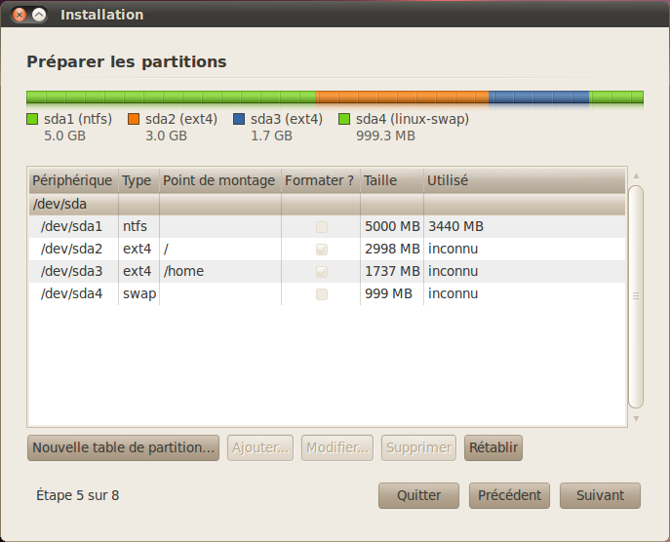
PARTITIONNEMENT DES DISQUES
Ubuntu vous propose de créer deux types de partitions :
primaire : c'est la partition de base, classique, on ne peut en créer que quatre par disque ;
logique : c'est un type de partition qui peut contenir de nombreuses sous-partitions. Celle-ci n'est pas limitée en nombre, à la différence de la partition primaire.
SWAP : il s'agit d'une extension de la mémoire vive sur votre disque dur. Lorsque votre mémoire vive est pleine, Linux continue à fonctionner mais passe par le disque dur, grâce à la partition « swap ».
NB : On peut créer 1 partition supplémentaire pour le partage de fichiers entre Windows et Linux

Slide 14
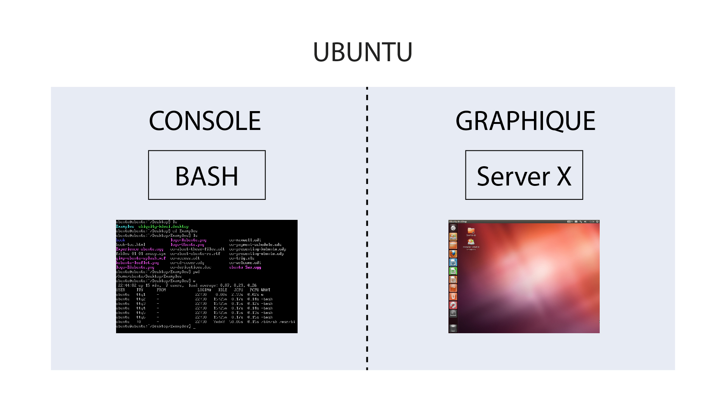
CONSOLE ET MODE GRAPHIQUE
Notes:
Présentation des principaux gestionnaires de bureau
Linux peut être utilisé de deux façons différentes : en mode console ou en mode graphique.
Unity
Gnome
KDE
XFCE

Slide 15
CONSOLE ET MODE GRAPHIQUE
l'administrateur : est la personne qui s'occupe de gérer la station de travail. Son rôle est de créer les comptes pour le nouveau utilisateur et de gérer la configuration des logiciels. Le nom de son acompte est toujours "root". Il a tous les pouvoirs, il peut tout effacer sur le disque dur, changer les mots de passe des utilisateurs et si il en a envie, il peut lire les fichiers personnels des utilisateurs.
Le SHELL : est l'interpréteur de commande. Il sert à "traduire" les informations qui proviennent du système d'exploitation en informations compréhensibles par un humain et inversement, à "traduire" les informations entrées par un humain en informations compréhensibles par l'OS (Operating System). Il permet aussi de créer des petits programmes et donne accès à quelque commandes de base (ls, cd, pwd, ...).
Windows - X : ajoute des fonctions spécialisées pour l'affichage graphique.
Le gestionnaire de fenêtres (Window manager) sert à définir l'apparence des icones, des fenêtres, les couleurs et les actions à effectuer lorsque l'utilisateur "clic" avec la souris.
Le bureau : est la totalité de l'écran, là où viennent se poser les icones, ...
Le BIOS : sert à initialiser le matériel, à vérifier qu'il fonctionne et à charger le Kernel UNIX dans la mémoire.
L'interface graphique de l'utilisateur (GUI pour Graphical User Interface) est constituée de trois niveaux (le serveur X, le gestionnaire de fenêtre et le bureau (qui est l'interface graphique proprement dite))

Slide 16
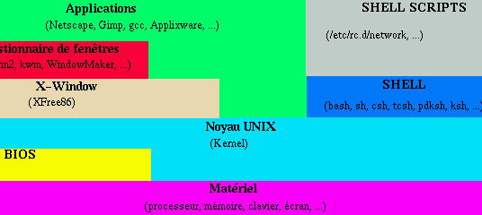
CONSOLE ET MODE GRAPHIQUE

Slide 17
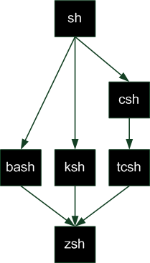
LE SHELL
sh : Bourne Shell. L'ancêtre de tous les shells.
bash : Bourne Again Shell. Une amélioration du Bourne Shell, disponible par défaut sous Linux et Mac OS X.
ksh : Korn Shell. Un shell puissant assez présent sur les Unix propriétaires, mais aussi disponible en version libre, compatible avec bash.
csh : C Shell. Un shell utilisant une syntaxe proche du langage C.
tcsh : Tenex C Shell. Amélioration du C Shell.
zsh : Z Shell. Shell assez récent reprenant les meilleures idées de bash, ksh et tcsh.
Le bash (Bourne Again Shell) est le shell par défaut de la plupart des distributions Linux mais aussi celui du terminal de Mac OS X.
Le bash est une amélioration du sh.
Notes:
On peut savoir le type de Shell utilisé
$ echo $SHELL

Slide 18
Pourquoi utiliser la CONSOLE ?
La console nous offre une puissance importante. Elle nous permet d'exécuter des actions simples comme complexes, qui sont parfois impossibles à réaliser avec une interface graphique.
On peut se connecter en console à distance à son ordinateur sous Linux grâce au protocole SSH. Cette technique est très fréquemment utilisée pour administrer des serveurs sur Internet équipés de Linux.

Slide 19
LES CONSOLES
Ctrl + Alt + F1 : terminal 1 (tty1) ;
Ctrl + Alt + F2 : terminal 2 (tty2) ;
Ctrl + Alt + F3 : terminal 3 (tty3) ;
Ctrl + Alt + F4 : terminal 4 (tty4) ;
Ctrl + Alt + F5 : terminal 5 (tty5) ;
Ctrl + Alt + F6 : terminal 6 (tty6) ;
Ctrl + Alt + F7 : retour au mode graphique
Ctrl + Alt + T : Terminal (sous Unity ou Gnome)
Possibilité de connexion à distance avec SSH
On peut lancer une console en plein écran avec les touches Ctrl + Alt + F1 à F6, mais il est plus simple aujourd'hui d'ouvrir une console via une interface graphique à l'aide du programme Terminal (sous Unity) ou Konsole (sous KDE).

Slide 20
L’INVITE DE COMMANDES
gui@gui-desktop:~$ En d'autres termes, je suis identifié en tant que gui sur la machine gui-desktop.
gui : le premier élément est votre pseudonyme. C'est le pseudo sous lequel vous vous êtes loggés. On peut créer plusieurs comptes utilisateurs sous Linux. Il est en général conseillé d'en générer un par personne susceptible d'utiliser l'ordinateur (un pour chaque membre de la famille, par exemple).
@ : C'est le symbole « at » qui signifie « chez ». Si on lit l'invite de gauche à droite, on doit donc comprendre « gui chez ».
gui-desktop : C’est le nom de la machine sur lequel vous êtes en train de travailler. Dans ce cas elle s'appelle gui-desktop, mais j'aurais pu lui attribuer n'importe quel nom lors de l'installation.
: : C'est un séparateur.
~ : ~ signifie que vous êtes dans votre dossier personnel, ce qu'on appelle le « home » sous Linux ; c'est l'équivalent du dossier « Mes documents » de Windows.
$ : signifie que vous êtes en train d'utiliser un compte utilisateur « normal », avec des droits limités. Mon compte gui est donc un compte normal avec des droits limités ;
# : signifie que vous êtes en mode super utilisateur, c'est-à-dire que vous êtes connectés sous le pseudonyme « root ». Le root est l'utilisateur maître qui a le droit de tout faire sur sa machine (même de la détruire).

Slide 21
PREMIERES COMMANDES
gui@gui-desktop:~$ date
Mon Feb 12 12:04:24 STD 2018
Résultat :
La première ligne contient l'invite de commandes suivie de la commande.
La seconde ligne est la réponse de l'ordinateur à cette commande.
Notes:
Modifier l'affichage
$ date "+%H:%M:%S"
12:36:15
$ date "+%Hh%Mm%Ss"
12h41m01s
$ date "+Bienvenue en %Y"
Bienvenue en 2010
Régler la date du systeme
Il faut préciser les informations sous la forme suivante : MMDDhhmmYYYY. Les lettres signifient :
MM : mois ;
DD : jour ;
hh : heure ;
mm : minutes ;
YYYY : année.
Notez qu'il n'est pas obligatoire de préciser l'année. On peut donc écrire :
$ sudo date 11101250
mercredi 10 novembre 2010, 12:50:00 (UTC+0100)
La nouvelle date s'affiche automatiquement et elle est mise à jour sur le système.
Attention à bien respecter l'ordre des nombres : Mois - Jour - Heure - Minutes.

Slide 22
LES PARAMETRES
Les paramètres sont des options que l'on écrit à la suite de la commande.
Par exemple pour la commande ls : $ ls -a
Il existe 2 types de paramètres :
Les paramètres courts : par exemple $ ls -a
Les paramètres longs : par exemple $ ls --all
Certains paramètres peuvent aussi prendre une valeur : commande -p 14 ou commande –paramètre=14

Slide 23
COMBINER LES PARAMETRES
Paramètres courts : $ ls –a –h –F
Ou
Version contractée : $ ls –ahF
OU
Paramètres longs : $ ls --all --human-readable --classify
Ou
Combinaisons : $ ls -lahF --color=none

Slide 24
Autocomplétions d’une commande
1 fois sur la touche TAB pour compléter (s’il n’y a qu’une possibilité)
2 fois sur la touche TAB pour lister les possibilités de complétements
Exemple : compléter da + TAB (pour obtenir date)

Slide 25
Historique des commandes
Pour retrouver une commande :
Les touches ↑ ou ↓
Raccourci : CTRL + R suivi des premières lettres de la commande
Commande $ history
On repère le numéro de la ligne
On tape !numéroDeLaLigne pour rappeler la commande – ex : !4

Slide 26
RACCOURCIS DU TERMINAL
raccourcis généraux :
Ctrl + L : efface le contenu de la console. Utile pour faire un peu de ménage quand votre console est encombrée,
Ctrl + D : envoie le message EOF (fin de fichier) à la console. Si vous tapez ce raccourci dans une ligne de commande vide (c'est-à-dire sans avoir écrit un début de commande au préalable), cela fermera la console en cours. (À noter qu'il existe aussi la commande exit)
Ctrl + A : ramène le curseur au début de la commande. La touche Origine a le même effet (elle est située à côté de la touche Fin et représentée par une flèche pointant en haut à gauche).
Ctrl + E : ramène le curseur à la fin de la ligne de commandes. La touche Fin a le même effet.
Ctrl + U : supprime tout ce qui se trouve à gauche du curseur. Si celui-ci est situé à la fin de la ligne, cette dernière sera donc supprimée.
Ctrl + K : supprime tout ce qui se trouve à droite du curseur. S'il est situé au début de la ligne, celle-ci sera donc totalement supprimée.
Ctrl + W : supprime le premier mot situé à gauche du curseur. Un « mot » est séparé par des espaces ; on s'en sert en général pour supprimer le paramètre situé à gauche du curseur.
Ctrl + Y : si vous avez supprimé du texte avec une des commandes Ctrl + U, Ctrl + K ou Ctrl + W qu'on vient de voir, alors le raccourci Ctrl + Y « collera » le texte que vous venez de supprimer. C'est donc un peu comme un couper-coller.

Slide 27
LES CONSOLES : raccourcis clavier
Déplacement :
Ctrl + a : aller au début de la ligne
Ctrl + e : aller à la fin de la ligne
Alt + b : se déplacer mot par mot dans la ligne de commande en arrière (b pour backward)
Alt + f : se déplacer mot par mot dans la ligne de commande en avant (f pour forward)
Ctrl + xx : positionner le curseur au début du mot ou à la fin
Shift + ⭻ : vous permet de « remonter » dans les messages envoyés par la console. En mode graphique, la molette de la souris accomplit aussi très bien cette action.
Shift + ⭽ : pareil, mais pour redescendre.
Couper / Coller :
Ctrl + k : couper la chaîne du curseur jusqu'à la fin de la ligne
Ctrl + u : couper la chaîne du curseur jusqu'au début de la ligne
Ctrl + w : couper le mot avant le curseur
Ctrl + y : coller une chaîne
Modification :
Ctrl + t : inverser la position des deux caractères avant le curseur (pratique quand on tape par exemple, sl au lieu de ls)
Alt + shift + t : inverser la position des deux mots avant le curseur
Alt + shift + c : mettre une lettre en majuscule
Alt + shift + l : mettre un mot en minuscule (l pour lowercase)
Alt + shift + u : mettre un mot en majuscule (u pour uppercase)
Alt + shift + . : réécrire le paramètre de la dernière commande
Divers :
Ctrl + l : effacer le contenu de l'écran
Ctrl + _ : annuler la dernière modification
Ctrl + c : arrêter la commande en cours
Ctrl + z : interrompt temporairement un processus, qui peut être relancé avec la commande fg (au premier plan) ou bg (en arrière-plan)
Ctrl + d : quitter le shell en cours
Ctrl + r : permet de rechercher une commande dans l'historique de la console
Notes:
La touche Page Up est généralement représentée sur votre clavier par une flèche directionnelle Haut barrée de plusieurs petites lignes horizontales.

Slide 28
LES COMMANDES (Résumé)
La console affiche une invite de commandes au début de la ligne. Cette invite rappelle votre nom d'utilisateur, le nom de la machine ainsi que le dossier dans lequel vous vous trouvez.
On rentre des commandes dans la console pour demander à l'ordinateur d'exécuter des actions.
Chaque commande peut être complétée de paramètres qui agissent comme des options pour modifier l'action de la commande.
Les paramètres sont généralement constitués d'une lettre précédée d'un tiret (-a) ou de plusieurs lettres précédées de deux tirets (--all).
Après avoir saisi les premières lettres d'une commande, on peut compléter son nom à l'aide de la touche Tabulation.
On peut retrouver les commandes précédentes à l'aide des flèches directionnelles Haut et Bas, effectuer une recherche parmi les commandes précédentes avec Ctrl + R ou encore voir l’ensemble de l’historique avec la commande history.
Il existe de nombreux autres raccourcis clavier qu'il est recommandé de connaître pour pouvoir profiter pleinement de la console.

Slide 29
COMPRENDRE LE MANUEL - SYNOPSIS
Commande [OPTION] DIRECTORY …
Ex: mkdir
[ ] | Option facultative
Si non | Option obligatoire
… | répétition | Ex : répertoire1/ répertoire2/ …
souligné | Indique la valeur à remplacer | Ex : DERECTORY est remplacé par répertoire1/ …
Installer le manuel en FR : $ sudo apt-get install manpages-fr*
Notes:
Alternative :
Le paramètre -h (et --help)
$ apropos : A quoi sert la commande
$ whatis : idem

Slide 30
COMPRENDRE LE MANUEL - SYNOPSIS (Résumé)
Sous Linux, toutes les commandes et leurs paramètres sont documentés dans le manuel. Il est recommandé de lire le manuel à chaque fois que vous avez des questions sur une commande car la réponse s'y trouve la plupart du temps.
On fait appel au manuel avec la commande man suivie du nom de la commande sur laquelle on veut avoir plus d'informations.
Exemple : man mkdir.
Dans le manuel, on se déplace avec les touches fléchées ou Page Up et Page Down, on fait une recherche avec la touche / (slash) et on quitte avec la touche Q.
Le manuel d'une commande commence toujours par son SYNOPSIS : c'est un résumé des différentes manières d'utiliser la commande. Les options facultatives sont écrites entre crochets.
Pour trouver une commande correspondant à un certain usage, utilisez « apropos ». Ainsi, «$ apropos sound » affichera toutes les commandes ayant un rapport avec le son.

Slide 31
NAVIGUER
pwd | Affiche le dossier courant
ls | Affiche le contenu du dossier courant | -a : afficher tous les fichiers et dossiers cachés -F : indique le type d'élément -l : liste détaillée -h : afficher la taille en Ko, Mo, Go… -t : trier par date de dernière modification -> ls -lahF --color=auto -> alias ll='ls -lahF'
cd | Changer de dossier | on peut « auto compléter » un chemin
du | Connaître la taille Par défaut du affiche la taille en Ko les dossiers (4096 octets la taille par défaut pour les répertoires vides) | -h : la taille pour les humains -a : afficher la taille des dossiers, des sous-dossiers ET des fichiers -s : avoir juste le grand total -b : affiche la taille en Octets si inferieur 0Ko -> du -abh /home/
df | % d'utilisation du disque | -> df -h /
Notes:
which : connaître l'emplacement d'une commande

Slide 32
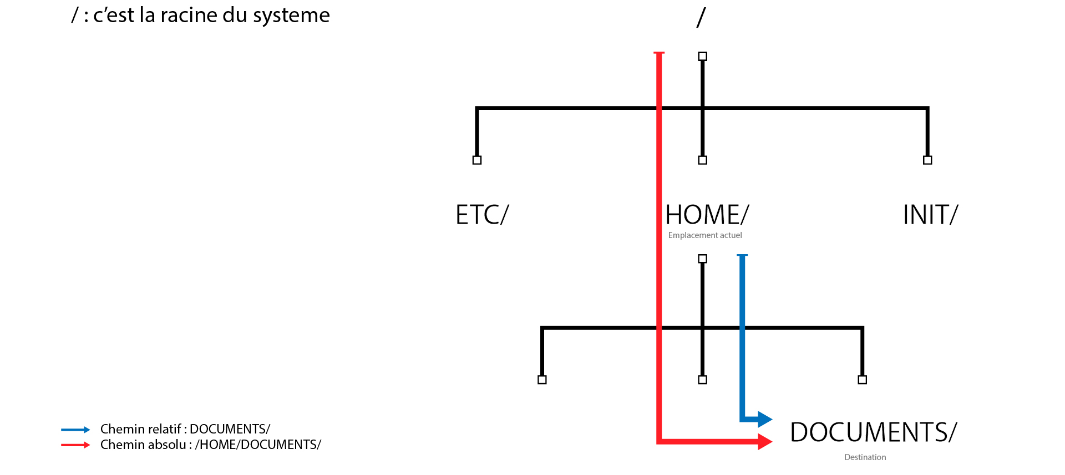
NAVIGUER

Slide 33
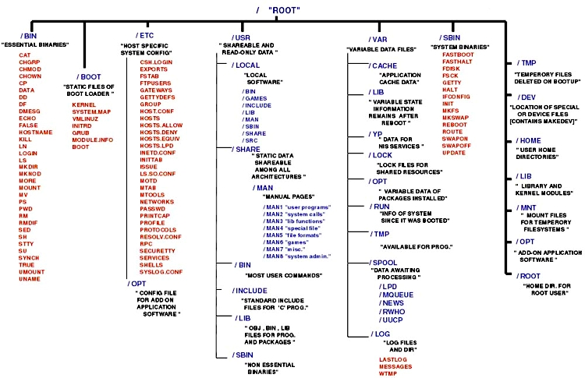
ARBORESCENCE ou fhs
Notes:
commande : tree
doc.ubuntu-fr.org/arborescence
doc.ubuntu-fr.org/fhs
bin : contient des programmes (exécutables) susceptibles d'être utilisés par tous les utilisateurs de la machine.
boot : fichiers permettant le démarrage de Linux.
dev : fichiers contenant les périphériques. En fait – on en reparlera plus tard – ce dossier contient des sous-dossiers qui « représentent » chacun un périphérique. On y retrouve ainsi par exemple le fichier qui représente le lecteur CD.
etc : fichiers de configuration.
home : répertoires personnels des utilisateurs. On en a déjà parlé un peu avant : c'est dans ce dossier que vous placerez vos fichiers personnels, à la manière du dossier Mes documentsde Windows.
lib : dossier contenant les bibliothèques partagées (généralement des fichiers.so) utilisées par les programmes. C'est en fait là qu'on trouve l'équivalent des .dll de Windows.
media : lorsqu'un périphérique amovible (comme une carte mémoire SD ou une clé USB) est inséré dans votre ordinateur, Linux vous permet d'y accéder à partir d'un sous-dossier de media. On parle de montage.
mnt : c'est un peu pareil que media, mais pour un usage plus temporaire.
opt : répertoire utilisé pour les add-ons de programmes.
proc : contient des informations système.
root : c'est le dossier personnel de l'utilisateur « root ». Normalement, les dossiers personnels sont placés dans home, mais celui de « root » fait exception. En effet, comme je vous l'ai dit dans le chapitre précédent, « root » est le super utilisateur, le « chef » de la machine en quelque sorte. Il a droit à un espace spécial.
sbin : contient des programmes système importants.
tmp : dossier temporaire utilisé par les programmes pour stocker des fichiers.
usr : c'est un des plus gros dossiers, dans lequel vont s'installer la plupart des programmes demandés par l'utilisateur.
var : ce dossier contient des données « variables », souvent des logs (traces écrites de ce qui s'est passé récemment sur l'ordinateur).

Slide 34
bin : contient des programmes (exécutables) susceptibles d'être utilisés par tous les utilisateurs de la machine.
boot : fichiers permettant le démarrage de Linux.
dev : fichiers contenant les périphériques. ce dossier contient des sous-dossiers qui « représentent » chacun un périphérique. On y retrouve ainsi par exemple le fichier qui représente le lecteur CD.
etc : fichiers de configuration.
home : répertoires personnels des utilisateurs. On en a déjà parlé un peu avant : c'est dans ce dossier que vous placerez vos fichiers personnels, à la manière du dossierMes documentsde Windows.
lib : dossier contenant les bibliothèques partagées (généralement des fichiers.so) utilisées par les programmes. C'est en fait là qu'on trouve l'équivalent des .dll de Windows.
media : lorsqu'un périphérique amovible (comme une carte mémoire SD ou une clé USB) est inséré dans votre ordinateur, Linux vous permet d'y accéder à partir d'un sous-dossier demedia. On parle de montage.
mnt : c'est un peu pareil que media, mais pour un usage plus temporaire.
opt : répertoire utilisé pour les add-ons de programmes.
proc : contient des informations système.
root : c'est le dossier personnel de l'utilisateur « root ». Normalement, les dossiers personnels sont placés dans home, mais celui de « root » fait exception. En effet, « root » est le super utilisateur, le « chef » de la machine en quelque sorte. Il a droit à un espace spécial.
sbin : contient des programmes système importants.
tmp : dossier temporaire utilisé par les programmes pour stocker des fichiers.
usr : c'est un des plus gros dossiers, dans lequel vont s'installer la plupart des programmes demandés par l'utilisateur.
var : ce dossier contient des données « variables », souvent des logs (traces écrites de ce qui s'est passé récemment sur l'ordinateur).

Slide 35
Explication de ls -l
gui@gui-desktop:~$ ls -l total 16 drwxr-xr-x 2 gui gui 4096 2007-09-24 17:22 Desktop lrwxrwxrwx 1 gui gui 26 2007-09-19 18:31 Examples -> /usr/share/example-content drwxr-xr-x 2 gui gui 4096 2007-09-25 15:17 images drwxr-xr-x 3 gui gui 4096 2007-09-25 11:11 log drwxr-xr-x 3 gui gui 4096 2007-09-19 19:51 tutos
De gauche à droite :
droits sur le fichier (on fera un chapitre entier pour expliquer comment fonctionnent les droits sous Linux) ;
nombre de liens physiques (cela ne nous intéresse pas ici) ;
nom de la personne propriétaire du fichier (là, c'est moi !). Si le fichier avait été créé par quelqu'un d'autre, par exemple Patrick, on aurait vu son nom à la place ;
groupe auquel appartient le fichier (on en reparlera dans le chapitre sur les droits). Il se peut que le nom du groupe soit le même que celui du propriétaire ;
taille du fichier, en octets ;
date de dernière modification ;
nom du fichier (ou dossier).
Vous noterez aussi que dans le cas du raccourci (on parle de lien symbolique), la commande nous précise vers où pointe le raccourci (en l'occurrence/usr/share/example-content).

Slide 36
LES FICHIERS
Deux grands types de fichiers sous Linux :
les fichiers classiques : ce sont les fichiers que vous connaissez, ça comprend les fichiers texte (.txt,.doc,.odt…), les sons (.wav,.mp3,.ogg), mais aussi les programmes. Ce sont des fichiers que vous connaissez et que vous retrouvez dans Windows ;
les fichiers spéciaux : certains autres fichiers sont spéciaux car ils représentent quelque chose.
Par exemple, votre lecteur CD est un fichier pour Linux. Là où Windows fait la distinction entre ce qui est un fichier et ce qui ne l'est pas, Linux, lui, dit que tout est un fichier. C'est une conception très différente, un peu déroutante.

Slide 37
NAVIGUER (Résumé)
Sous Linux, tout est organisé sous forme de fichiers. Il n'y a pas de lecteur du type C: comme sous Windows.
Les dossiers sont imbriqués entre eux à partir du dossier parent principal /. On l'appelle la racine.
Le dossier dans lequel les utilisateurs stockent leurs documents est /home. Si votre login est patrick, alors votre dossier personnel sera /home/patrick.
pwd permet de savoir en console dans quel dossier on se situe.
ls affiche la liste des fichiers présents dans le dossier actuel.
cd permet de changer de dossier.

Slide 38
MANIPULER
cat | lire un fichier | -n : permet d'afficher les numéros de ligne -> cat /var/log/syslog
less | Lire un fichier page à page
head | Affiche les premières ligne d'un fichier | -n nombre : affiche un nombre de ligne
tail | Affiche les dernières ligne d'un fichier | -n nombre : affiche un nombre de ligne -f : affiche les dernières ligne d'un fichier et se mets à jour -> tail -f -s 3 /var/log/syslog : recherchera les changements toutes les trois secondes
touch | Créer un fichier
mkdir | Créer un dossier | -p : Il sert à créer tous les dossiers intermédiaires -> mkdir -p animaux/mammifère/chat
Notes:
$ more : voir manuel
Journal du système
Le journal système contient généralement la plus grande quantité d'informations par défaut sur votre système Ubuntu. Il est situé à/ var / log / syslog , et peut contenir des informations que les autres journaux n'ont pas. Consultez le journal du système lorsque vous ne pouvez pas localiser les informations dans un autre journal. Il contient également tout ce qui était dans / var / log / messages .
https://help.ubuntu.com/community/LinuxLogFiles

Slide 39
RACCOURCI LESS
ENTREE ou y ↑ ou ↓ faire défiler ligne par ligne
ESPACE ou b ⇞ ou ⇟ faire défiler les pages
q : arrête la lecture du fichier. Cela met fin à la commande less.
= : indique où vous en êtes dans le fichier (numéro des lignes affichées et pourcentage).
h : affiche l'aide (toutes les commandes que je vous apprends ici, je les tire de là). Tapez q pour sortir de l'aide.
/ : tapez / suivi du texte que vous recherchez pour lancer le mode recherche. Faites Entrée pour valider. Pour ceux qui savent s'en servir, sachez que les expressions régulières sont acceptées.
n : après avoir fait une recherche avec /, la touche n vous permet d'aller à la prochaine occurrence de votre recherche. C'est un peu comme si vous cliquiez sur le bouton « Résultat suivant ».
N : pareil que n, mais pour revenir en arrière.

Slide 40
NANO : Éditeur de texte
Le symbole ^ signifie Ctrl
Le symbole M signifie Alt
Ainsi, pour quitter Nano, il suffit de taper Ctrl + X.
Voici les raccourcis les plus importants :
Ctrl + G : afficher l'aide ;
Ctrl + K : couper la ligne de texte (et la mettre dans le presse-papier) ;
Ctrl + U : coller la ligne de texte que vous venez de couper ;
Ctrl + C : afficher à quel endroit du fichier votre curseur est positionné (numéro de ligne…) ;
Ctrl + W : rechercher dans le fichier ;
Ctrl + O : enregistrer le fichier (écrire) ;
Ctrl + X : quitter Nano.
Vous pouvez vous déplacer dans le fichier avec les flèches du clavier ainsi qu'avec les touches Page Up et Page Down pour avancer de page en page (les raccourcis Ctrl + Y et Ctrl + V fonctionnent aussi).
Si l'aide-mémoire vous encombre, vous pouvez gagner de la place en appuyant sur Échap puis sur X. Vous pouvez l'afficher de nouveau avec la même suite de touches.
FAIRE UNE SELECTION POUR COPIER / COLLER :
CTRL + SHIFT + 6 => Sélectionner la zone à l'aide des flèches
ALT + SHIFT + 6 => Copier la zone
CTRL + U => Coller la zone
Notes:
Modifier le .bashrc pour ajouter des allias
Edition du .nanorc :
set mouse
set autoindent
set smarthome

Slide 41
EDITER (Résumé)
Un éditeur de texte est un programme qui ouvre des fichiers texte (un peu comme Bloc-Notes sous Windows). On en a régulièrement besoin sous Linux pour modifier des fichiers de configuration, par exemple.
Il existe de nombreux éditeurs de texte en console qui peuvent être très complets, comme Vim et Emacs.
L'éditeur Nano est un des éditeurs en console les plus simples à utiliser ; nous commençons donc par découvrir celui-ci.
On utilise plusieurs raccourcis clavier dans un éditeur de texte comme Nano. Ctrl + W : lance une recherche, Ctrl + O : enregistre le fichier, Ctrl + X : permet de quitter, etc.
On peut utiliser Nano pour modifier son fichier de configuration .bashrc et personnaliser sa console. On peut notamment s'en servir pour colorer l'invite de commandes et créer des alias.

Slide 42
MANIPULER
cp | Copier un fichier | -R : copier un dossier -> cp *.jpg /home/Images : copier toutes les images…
mv | Déplacer ou Renommer | Pas de distinction entre les fichiers et les répertoire, ça marche pour les 2
rm | Supprimer | -i : demander confirmation -r : supprimer un dossier -f : force la suppression -v : mode verbeux
ln | Créer un lien (ou raccourci) | Lien physique : ln fichier1 fichier2 Lien symbolique : ln –s cible destination
Notes:
NON NON NON NE FAITES JAMAIS CA !!! => rm -rf /*
rm : commande la suppression ;
-r : supprime de manière récursive tous les fichiers et dossiers ;
-f : force la suppression sans demander la moindre confirmation ;
/* : supprime tous les fichiers et dossiers qui se trouvent à la racine (/) quel que soit leur nom (joker*).

Slide 43
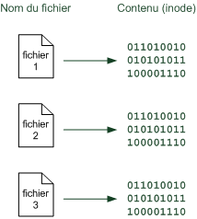
LN
Sur le disque dur, chaque fichier est séparé en deux parties :
son nom
son contenu
La liste des noms de fichiers est stockée à un autre endroit que leur contenu. Cette séparation aide Linux à s'organiser.
Chaque contenu de fichier se voit attribuer un numéro d'identification appelé inode (figure suivante). Chaque nom de fichier est donc associé à un inode (son contenu).

Slide 44
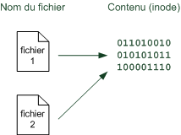
Liens physiques
Ce type de lien est plus rarement utilisé que le lien symbolique.
Un lien physique permet d'avoir deux noms de fichiers qui partagent exactement le même contenu, c'est-à-dire le même inode (figure suivante).
Ainsi, que vous passiez par fichier1 ou par fichier2, vous modifiez exactement le même contenu. En quelque sorte, le fichier est le même. On peut juste y accéder via deux noms de fichiers différents.
On ne peut pas créer de liens physiques sur des répertoires.

Slide 45
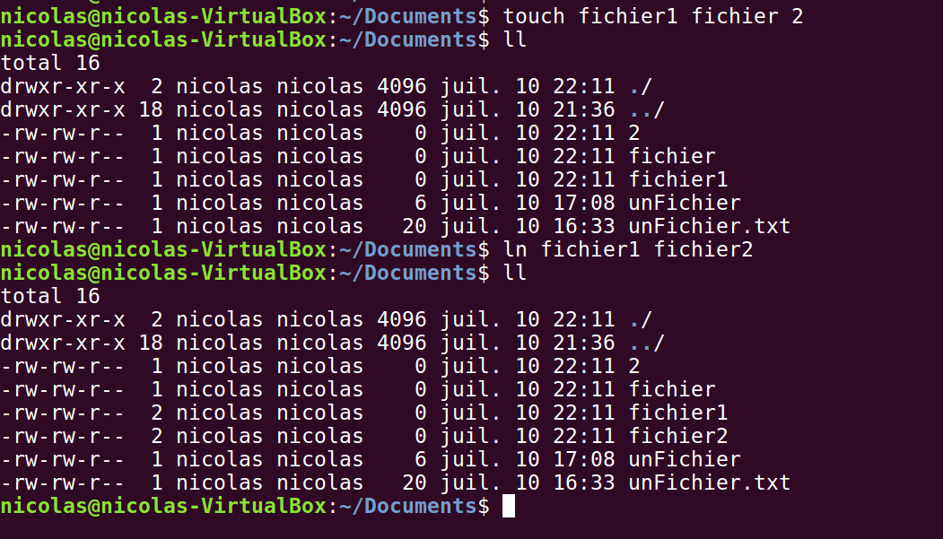

Slide 46
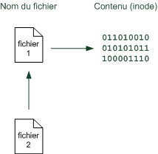
Liens symboliques
Le principe du lien symbolique est que l'on crée un lien vers un autre nom de fichier. Cette fois, on pointe vers le nom de fichier et non vers l'inode directement (figure suivante).
On peut créer de liens symboliques sur des répertoires

Slide 47
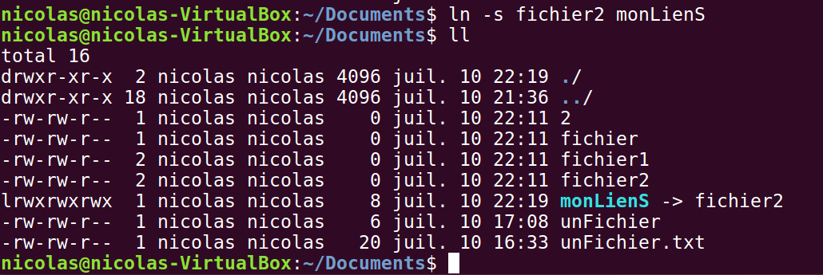

Slide 48
MANIPULER (Résumé)
cat permet d'afficher tout le contenu d'un fichier, mais lorsque celui-ci est long, il est préférable d'utiliser less qui affiche le fichier page par page.
On peut obtenir uniquement le début ou la fin d'un fichier avec head et tail. En utilisant tail –f on peut suivre l'évolution d'un fichier en temps réel, ce qui est utile sur les fichiers de log qui enregistrent l'activité du système.
mkdir permet de créer un dossier, touch permet de créer un fichier vide.
cp permet de copier un fichier ou un dossier, tandis que mv permet de les déplacer ou de les renommer.
rm supprime un fichier. Il n'y a pas de corbeille en console, la suppression est définitive ; il faut donc être prudent.
On peut créer des liens (raccourcis) vers des fichiers et dossiers à l'aide de la commande ln.
Notes:
$ watch

Slide 49
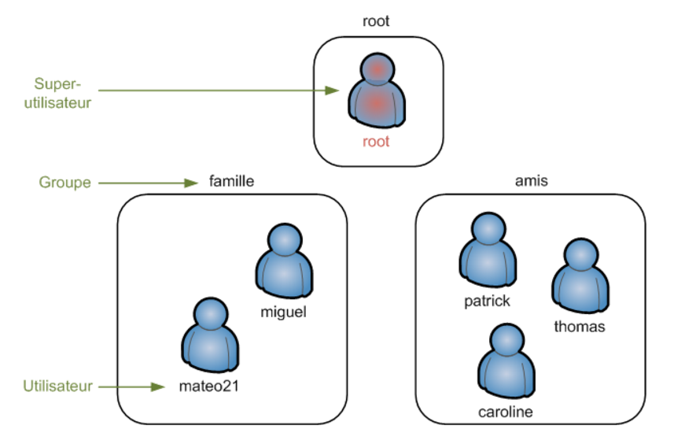
GESTION DES DROITS

Slide 50
GESTION DES DROITS
Gestion des utilisateurs
adduser pseudo | ajouter un nouvel utilisateur + créer répertoire home | -> adduser pseudo groupe : ajoute un utilisateur à un groupe -> id
passwd pseudo | changer le mot de passe
deluser pseudo | supprimer un compte | -> deluser --remove-home pseudo : supprimer un utilisateur + répertoire home -> deluser --remove-all-files pseudo : supprimer un utilisateur + tous les fichiers du système possédés par l'utilisateur -> deluser pseudo groupe : supprime l'utilisateur d'un groupe
Gestion des groupes
addgroup groupe | créer un groupe | -> addgroup pseudo groupe : ajoute un utilisateur à un groupe -> group -> newgrp
usermod | modifier un utilisateur | -l : renomme l'utilisateur -g : change de groupe -> usermod -l nouveau pseudo -d nouveau repertoire home -m ancien pseudo: renomme l'utilisateur (le nom de son répertoire personnel ne sera pas changé par contre) -> usermod -g groupe pseudo : change de groupe mais supprime l’ancien -> usermod -aG groupe pseudo … : ajoute un groupe sans supprimer l’ancien
delgroup groupe | supprimer un groupe | -> delgroup pseudo groupe : supprime l'utilisateur d'un groupe
Gestion des propriétaires d'un fichier
chown pseudo fichier | changer le propriétaire d'un fichier | -> chown pseudo:groupe fichier.txt -> chown -R pseudo:groupe répertoire/
chown pseudo:groupe fichier | changer le groupe propriétaire d'un fichier
chown -R pseudo:groupe répertoire/ | affecter récursivement les sous-dossiers
chgrp group fichier | changer le groupe propriétaire d'un fichier
Modifier les droits d'accès
chmod ### fichier | réaffecter les droits sur un fichier
chmod -R ### répertoire/ | réaffecter les droits sur un répertoire
Notes:
Attention, le dossier dans lequel on se trouve peut induire en erreur
*On ne peut pas renommer un dossier dans un dossier qui nous appartient pas
Root : sudo adduser gui stefany
Root : sudo addgroup equipe-a
Root : sudo usermod -aG equipe-a gui
Root : sudo usermod -aG equipe-a stefany
teamBS : mkdir rep_a
Root : sudo chgrp equipe-a rep-a
***Tester l’écriture du fichier

Slide 51
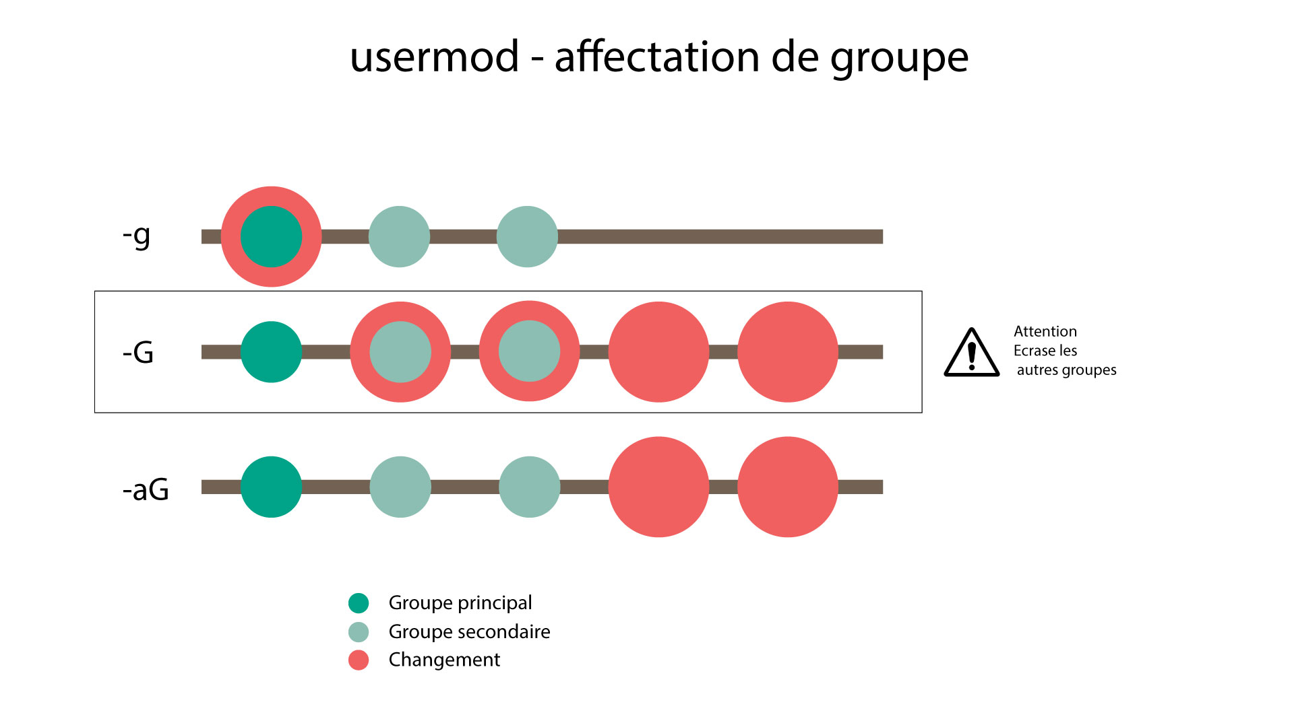
Affectation des groupes

Slide 52
gui@gui-desktop:~$ ls -l rapport.txt
-rw-r--r-- 1 gui 0 2007-11-15 23:14 rapport.txt
Les droits sont : -rw-r--r--
- : le premier tiret indique qu'il s'agit d’un fichier. S'il y avait eu un d à la place, cela aurait indiqué qu'il s'agissait d'un dossier.
rw- : indique que le propriétaire du fichier, gui en l'occurrence, peut lire et modifier (et donc supprimer) le fichier. En revanche, il ne peut pas l'exécuter car il n'a pas de x à la fin. Je rappelle que quiconque peut modifier un fichier a aussi le droit de le supprimer.
r-- : tous les utilisateurs qui font partie du groupe gui mais qui ne sont pas gui peuvent seulement lire le fichier. Ils ne peuvent ni le modifier, ni l'exécuter. Je reconnais qu'avoir un nom de groupe identique au nom d'utilisateur peut embrouiller : si vous êtes aussi bien organisés que sur mon premier schéma, on parlera plutôt du groupe famille.
r-- : tous les autres (ceux qui ne font pas partie du groupe gui) peuvent seulement lire le fichier.
En résumé, ces droits nous apprennent que l'élément est un fichier, que gui peut le lire et le modifier et que tous les autres utilisateurs peuvent seulement le lire.

Slide 53

d (Directory) : indique si l'élément est un dossier ;
l (Link) : indique si l'élément est un lien (raccourci) ;
r (Read) : indique si on peut lire l'élément ;
w (Write) : indique si on peut modifier l'élément ;
x (eXecute) : si c'est un fichier, « x » indique qu'on peut l'exécuter. Ce n'est utile que pour les fichiers exécutables (programmes et scripts).
Si c'est un dossier, « x » indique qu'on peut le « traverser », c'est-à-dire qu'on peut voir les sous-dossiers qu'il contient si on a le droit de lecture dessus.
Si la lettre apparaît, c'est que le droit existe. S'il y a un tiret à la place, c'est qu'il n'y a aucun droit.
Notes:
Propriétaire > Groupe > Autres
Pour les répertoires :
x permet de traverser le dossier
r permet de voir les sous dossiers (ls)
w permet d’écrire dans le dossier (touch ou mkdir)

Slide 54
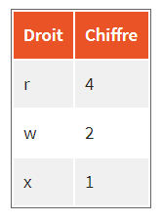
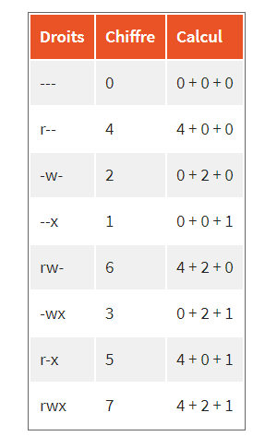
chmod : modifier les droits d'accès
Exemple :
Pour changer les droits sur le fichier rapport.txt, et être le seul autorisé à le lire et l'éditer, je dois exécuter cette commande :
# chmod 600 rapport.txt
Si je veux être le seul à pouvoir lire, éditer et exécuter les fichiers de mon répertoire personnel et de tous ses fichiers, j'ai juste besoin d'écrire :
# chmod -R 700 /home/gui
Additionner les chiffres pour affecter les droits

Slide 55
Attribuer des droits avec des lettres (chmod relatif)
Il existe un autre moyen de modifier les droits d'un fichier. Il revient un peu au même mais permet parfois de paramétrer plus finement, droit par droit.
Dans ce mode, il faut savoir que :
u = user (propriétaire) ;
g = group (groupe) ;
o = other (autres).
… et que :
+ signifie : « Ajouter le droit » ;
- signifie : « Supprimer le droit » ;
= signifie : « Affecter le droit ».
Exemple :
# chmod u=rwx, g=r, o=- rapport.txt
Signification : « Affecter tous les droits au propriétaire, juste la lecture au groupe, rien aux autres ».
Notes:
chmod g+w rapport.txt
Signification : « Ajouter le droit d'écriture au groupe ».
chmod o-r rapport.txt
Signification : « Enlever le droit de lecture aux autres ».
chmod u+rx rapport.txt
Signification : « Ajouter les droits de lecture et d'exécution au propriétaire ».
chmod g+w,o-w rapport.txt
Signification : « Ajouter le droit d'écriture au groupe et l'enlever aux autres ».
chmod go-r rapport.txt
Signification : « Enlever le droit de lecture au groupe et aux autres ».
chmod +x rapport.txt
Signification : « Ajouter le droit d'exécution à tout le monde ».
chmod u=rwx, g=r, o=- rapport.txt
Signification : « Affecter tous les droits au propriétaire, juste la lecture au groupe, rien aux autres ».

Slide 56
GESTION DES DROITS (Résumé)
Chaque personne qui utilise une machine Linux possède un compte utilisateur.
Les utilisateurs sont classés par groupes.
Il existe un super utilisateur qui a tous les droits : root. C'est l'administrateur de la machine, le seul à être autorisé à installer des programmes ou effectuer certaines modifications sur le système.
Certaines commandes ne fonctionnent que lorsqu'on est root et nécessitent donc de se transformer en root à l'aide de sudo. C'est le cas de la commande d'ajout d’utilisateur (adduser), de suppression d'utilisateur (deluser) ou encore de changement de propriétaire d'un fichier (chown).
On peut modifier les droits d'accès à un fichier avec chmod. Il existe trois types de droits : r (droit de lecture), w (droit d'écriture) et x (droit d'exécution).

Slide 57
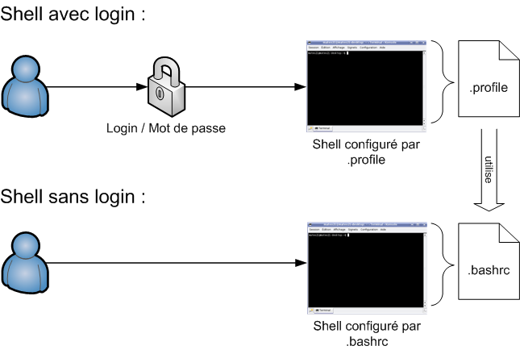
.profile et .bashrc
.profile : est exécuté à la connexion (à l'ouverture de la session)
le .profile est lu à chaque nouvelle console dans laquelle vous vous loggez (vous rentrez votre login / mot de passe). C'est le cas des consoles que vous ouvrez avec Ctrl + Alt + F1 à F6 (tty1 à tty6).
.bashrc : est exécuté à chaque nouveau shell.
Le .bashrc est lu lorsque vous ouvrez une console dans laquelle vous ne vous loggez pas. C'est le cas des consoles que vous ouvrez en mode graphique (Terminal sous Unity, Konsole sous KDE).
.profile > .bashrc
Notes:
soit on a ouvert un shell qui demande un mot de passe et dans ce cas, c'est le .profile qui est lu pour la configuration ;
soit on a ouvert un shell qui ne demande pas de mot de passe (c'est le cas d'une console en mode graphique en général) et dans ce cas-là, c'est le .bashrc qui servira à la configuration.

Slide 58
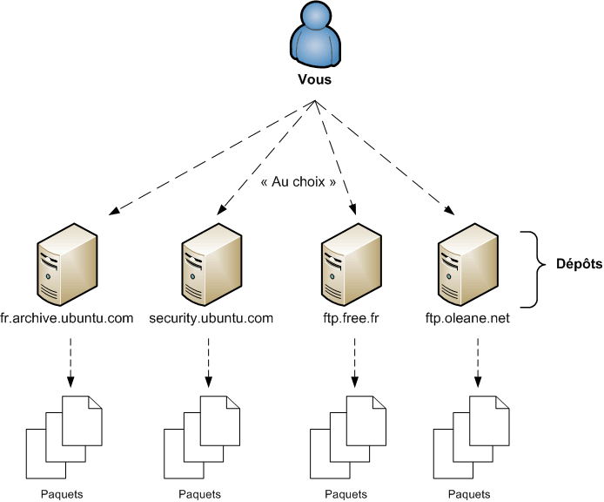
Gérer les paquets
paquet : c'est un programme « prêt à l'emploi », l'équivalent des programmes d'installation sous Windows en quelque sorte
dépendance : un paquet peut avoir besoin de plusieurs autres paquets pour fonctionner, on dit qu'il a des dépendances
dépôt : c'est le serveur sur lequel on va télécharger nos paquets

Slide 59
Mise à jour des paquets
cat /etc/apt/sources.list | Liste les dépôts | -> cat /etc/apt/sources.list | grep -v "#"
sudo apt-get update | Mettre à jours la liste des paquets disponibles et les maj disponibles
sudo apt-get upgrade | Mettre a jour les paquets
do-release-upgrade [-d] | Met à jour le système | -> sudo do-release-upgrade --check-dist-upgrade-only Vérifie une proposition de mise à niveau -> sudo do-release-upgrade --sandbox tester la mise a niveau avant de la déployer Debian : aptitude apt-get && aptitude full-upgrade

Slide 60
Rechercher , Installer et Désinstaller un paquet
apt-cache search nom du paquet | Rechercher un paquet | -> apt-cache search recherche | grep votreRecherche -> apt-cache madison nom du paquet: Retourne les différentes versions de paquet
apt-cache policy nom du paquet | Savoir si un paquet est installé | -> dpkg --status nom du Paquet : Savoir si un paquet est installé -> dpkg --get-selections : Savoir si des paquets sont installés -> dpkg -l : Retourne la liste des paquets installés
apt-cache depends nom du paquet | Affiche la liste de toutes les dépendances d'un paquet et la liste de tous les paquets possibles qui satisfont ces dépendances
apt-get install nom du paquet | Installer un paquet | -> apt-get install -d nom du paquet : Installer un paquet avec ses dépendances -> sudo apt install indicator-multiload : -> installer gdebi pour les paquet.deb (source externe)
apt-get autoremove nom du paquet | Désinstaller un paquet | -> apt-get autoremove nom du paquet --purge

Slide 61
INSTALLER (Résumé)
La plupart des distributions Linux proposent un moyen centralisé de télécharger et d'installer des logiciels facilement. L'installation de programmes y est généralement beaucoup plus simple que sous Windows !
Sous Ubuntu, on peut utiliser des interfaces graphiques pour télécharger et installer des logiciels. En console, on fait appel au programme apt-get.
On télécharge les programmes depuis des serveurs (fournis par Ubuntu, votre fournisseur d'accès ou une université) qui font office de dépôts.
apt-get update met à jour la liste des programmes (appelés paquets) qui existent.
apt-cache search permet de rechercher dans la liste des paquets.
apt-get install télécharge et installe un paquet.
apt-get upgrade met à jour tous les paquets installés.
apt-get autoremove permet de supprimer un paquet.

Slide 62
RECHERCHER
locate | Recherche un fichier par son nom Locate nécessite la mise à jour de la base | sudo updatedb : pour mettre à jour la base locate nom de fichier
find | Recherche un fichier sur le disque find parcours le disque Ou - Quoi - Que faire avec | -> find chemin -name mon fichier -> find chemin -name ‘mon fichier’ -> find chemin -iname mon Fichier : insensible a la casse -> find chemin -name mon fichier -ok ma commande {} \; (pour exécuter une commande après la recherche - confirmer yes)
find / -name Banane | ok
find / -name "Banane" | ok
find / -name banane | X
find / -iname banane | ok
find Documents/ -name Banane | ok
Fichier banane dans : ~/Document
Recherche dans ~/ :
Notes:
Exemple :
$ find /var/log/ -name "syslog"

Slide 63
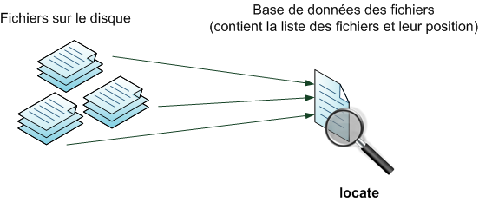

locate et find
Avec $ locate
Avec $ find

Slide 64
FIND
$ find / -name "fichier" | Recherche par nom
$ find / -name "répertoire" -type d | pour rechercher uniquement des répertoires (directories)
$ find / -name "fichier" -type f | pour rechercher uniquement des fichiers (files) Ex: $ find /var/log -name "syslog" -type f
$ find / -size +tailleM | Recherche par taille $ find / -size +10M
$ find / -name "fichier" -atime -nbJours | Recherche à partir de la date de dernier accès Ex : $ find -name "*.od" -atime -7
$ find . -name "*.jpg" –delete | Supprimer les fichiers trouvés
$ find . -name "*.jpg" -printf "%p - %u\n" | Afficher les fichiers de façon formatée
$ find . -name "*.jpg" -exec chmod 600 {} \; | Avec -exec, vous pouvez appeler une commande qui effectuera une action sur chacun des fichiers trouvés
Notes:
Pour chaque fichier .jpg trouvé, on exécute la commande qui suit -exec
cette commande ne doit PAS être entre guillemets ;
les accolades {} seront remplacées par le nom du fichier ;
la commande doit finir par un \; obligatoirement.

Slide 65
RECHERCHER (Résumé)
Pour rechercher un fichier sur tout le disque, la commande locate est très rapide mais ne trouvera pas les fichiers qui viennent d'être créés dans la journée. On peut mettre à jour la liste des fichiers qu'elle connaît en appelant updatedb.
find est une commande plus puissante mais plus lente qui va parcourir votre disque à la recherche de vos fichiers. Elle peut s'utiliser avec trois paramètres, dans l'ordre : où chercher, que chercher et que faire avec.
On peut rechercher des fichiers en fonction de leur nom (-name), de leur taille (-size), de leur date de dernier accès (-atime)…
Au lieu d'afficher les fichiers trouvés, on peut automatiquement les supprimer avec -delete ou exécuter la commande de son choix sur chacun d'eux avec -exec.

Slide 66
EXPLOITER
grep -in recherche monfichier | Rechercher un mot dans un fichier (compatible regex) | -i : respecte la sensibilité de la case -n : affiche le numéro de ligne -r : rechercher dans tous les fichiers et sous-dossiers (==rgrep) -E : Expression régulières (== egrep ou grep -P) -v : Inverser la recherche (ignorer le mot)
sort | Trier les lignes de texte par ordre alphabétique dans un fichier | -o : écrire le résultat dans un fichier -r : trier en ordre inverse -R : trier aléatoirement -n : trier des nombres
wc | Compter le nb de lignes, mots et caractères d’un fichier | -l : compter le nombre de lignes -w : compter le nombre de mots -c : compter le nombre d'octets -m : compter le nombre de caractères
uniq | Supprimer des lignes en double dans un fichier | -c : compter le nombre d'occurrence -d : afficher uniquement les lignes présentes en double
cut | Couper les lignes d’un fichier à l’aide d’un délimiteur | -c : couper a partir de n caractère -d : indique quel est le délimiteur dans le fichier -f : indique le numéro du ou des champs à couper -> cut -d mon délimiteur -f numéro du champ mon fichier
sed | Remplacer des caractères (regex) | -i : écriture -> sed [option] 's/expression à remplacer/nouvelle expression/g' -> sed (-i) "s|<body>|<body> $a|g" index.html : (doubles quottes pour interpréter les variables et | car $a contient déjà un slash ) -> sed "s|<body>|<body>\n $a|g" index.html : (\n retour à la ligne)
Notes:
Voir TP

Slide 67
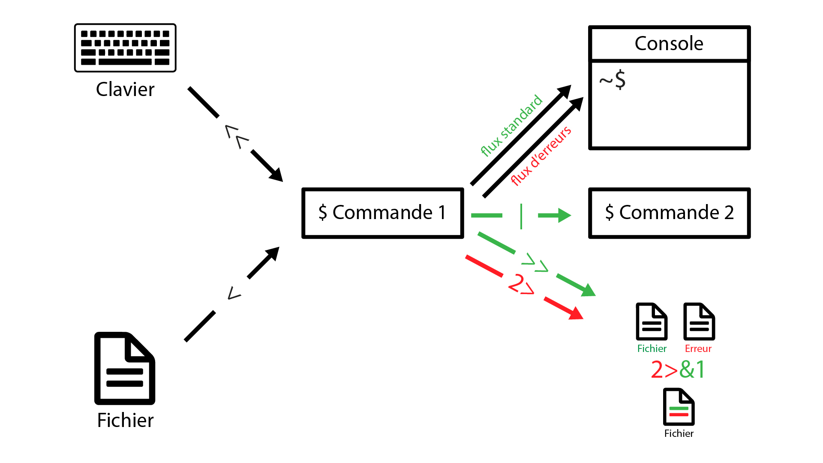
Les flux de redirection
Notes:
un flux d’entré: STDIN(0)
un flux de sortie standard: STDOUT(1)
un flux de sortie d’erreur: STDERR(2)
> Attention si le fichier existe déjà, il sera écrasé
>> Le flux sera renvoyé dans les lignes suivantes du fichier
Exemple d’entée :
$ cat < rapport.txt
$ sort -n << FIN
Exemple de chaînage :
$ du -ah | sort -nr | head : affiche les gros fichiers
$ sudo grep log -lr /var/log | cut -d : -f 1 | sort | uniq
Que fait cette commande ?
Elle liste tous les fichiers contenant le mot « log » dans /var/log (-I permettant d'exclure les fichiers binaires).
Elle extrait de ce résultat uniquement les noms des fichiers.
Elle trie ces noms de fichiers.
Elle supprime les doublons.
Exemple de redirection d’erreurs :
cat monFichier | sort -errrrr 2>&1| nl 2>&1| grep 2

Slide 68
Les flux de redirection (Résumé)
Au lieu d'afficher le résultat d'une commande dans une console, il est possible de l'enregistrer dans un fichier. Il suffit d'ajouter le symbole > suivi du nom du fichier à la fin de la commande. Par exemple ls > liste_fichiers.txt enregistre la liste des fichiers dans un fichier plutôt que de l'afficher en console.
Le symbole>> enregistre à la fin du fichier au lieu de l'écraser s'il existe déjà.
Les symboles 2> et 2>> permettent de rediriger seulement les erreurs dans un fichier. Quant à 2>&1 il redirige les erreurs dans le même fichier que les messages normaux.
< permet de lire des données depuis un fichier et de les envoyer à une commande, tandis que << lit les données depuis le clavier.
Le symbole | combine des commandes : les données de la commande à sa gauche sont envoyées à la commande à sa droite. Ainsi, du | sort -nr récupère la liste des fichiers avec leur taille et l'envoie à sort pour qu'il la trie.

Slide 69
Surveiller le système
ps | Liste statique des processus | -> ps -ef : lister tous les processus -> ps -ejH : afficher les processus en arbre -> ps -u utilisateur: lister les processus lancés par un utilisateur Voir pstree
top | Liste dynamique des processus
Ctrl + C | Arrêter un processus lancé en console
kill | Tuer un processus | -> $ kill pid -> $ killall process_name -> $ killall -user username Ils auront un processus bash (ou similaire) associé à leur session de connexion qui tueront leur session.

Slide 70
ps : liste statique des processus
Quand on utilise ps sans argument comme on vient de le faire, il affiche seulement les processus lancés par le même utilisateur
ps renvoie 4 colonnes :
PID : c'est le numéro d'identification du processus. Chaque processus a un numéro unique qui permet de l'identifier. Ce numéro nous sera utile plus tard lorsque nous voudrons arrêter le processus.
TTY : c'est le nom de la console depuis laquelle a été lancé le processus.
TIME : la durée d'exécution du processus. Plus exactement, cela correspond à la durée pendant laquelle le processus a occupé le processeur depuis son lancement.
CMD : le programme qui a généré ce processus. Si vous voyez plusieurs fois le même programme, c'est que celui-ci s'est dupliqué en plusieurs processus (c'est le cas de MySQL, par exemple).
ps -ef : lister tous les processus
Avec ps -ef, vous pouvez avoir la liste de tous les processus lancés par tous les utilisateurs sur toutes les consoles
ps -ejH : afficher les processus en arbre
Cette option permet de regrouper les processus sous forme d'arborescence. Plusieurs processus sont des « enfants » d'autres processus, cela vous permet de savoir qui est à l'origine de quel processus.
ps -u UTILISATEUR : lister les processus lancés par un utilisateur
On peut utiliser -u afin d'obtenir par exemple uniquement les processus que l'on a lancés nous-mêmes.

Slide 71
top : liste dynamique des processus
top ne peut pas afficher tous les processus à la fois, il ne conserve que les premiers pour qu'ils tiennent sur une « page » de la console.
Par défaut, les processus sont triés par taux d'utilisation du processeur (colonne %CPU). Les processus que vous voyez tout en haut de cette liste sont donc actuellement les plus gourmands en processeur.
Naviguer à l'intérieur du programme top :
q : ferme top ;
h : affiche l'aide, et donc la liste des touches utilisables.
B : met en gras certains éléments.
f : ajoute ou supprime des colonnes dans la liste.
F : change la colonne selon laquelle les processus sont triés. En général, laisser le tri par défaut en fonction de %CPU est suffisant.
u : filtre en fonction de l'utilisateur que vous voulez.
k : tue un processus, c'est-à-dire arrête ce processus. Ne vous inquiétez pas, en général les processus ne souffrent pas. On vous demandera le numéro (PID) du processus que vous voulez tuer. Nous reviendrons sur l'arrêt des processus un peu plus loin.
s : change l'intervalle de temps entre chaque rafraîchissement de la liste (par défaut, c'est toutes les trois secondes).

Slide 72
kill : tuer un processus
Tuer un processus est l’équivalant de mettre fin à une tache dans windows
CTRL + C : Arrête le processus en cours dans la console
$ Kill <pid> : Tuer un processus identifié
$ Killall <nom du procesus> : Tuer plusieurs processus à la fois identifié par le nom (exemple : $ killall firefox)
Notes:
$ kill 32678
$ kill 32678 2768 33071
___________________________________________________________________________________
$ ps -u gui | grep find
675 pts/1 00:00:01 find 678 pts/2 00:00:00 find 679 pts/3 00:00:01 find
$ killall find

Slide 73
SURVEILLER LE SYSTÈME (Résumé)
Linux est multi-tâches (plusieurs programmes peuvent tourner en même temps) et multi-utilisateurs (plusieurs utilisateurs peuvent se servir de la même machine en même temps en s'y connectant via Internet).
w indique quels utilisateurs sont sur la machine, ce qu'ils font et quelques autres statistiques comme la charge de travail de la machine et son uptime.
ps affiche la liste des processus, c'est-à-dire des programmes qui tournent sur la machine. top est un équivalent qui met à jour automatiquement la liste au fil du temps.
La combinaison de touches Ctrl + C permet d'arrêter une commande en cours d'exécution dans la console afin de pouvoir reprendre la main.
kill tue un processus, ce qui signifie qu'il lui demande de s'arrêter. Il a besoin du numéro du processus, généralement fourni par ps ou top. Si le processus ne s'arrête pas, on peut utiliser le paramètre -9 qui coupe brutalement le processus (avec risque de perte de données).
halt commande l'arrêt de l'ordinateur, reboot son redémarrage.

Slide 74
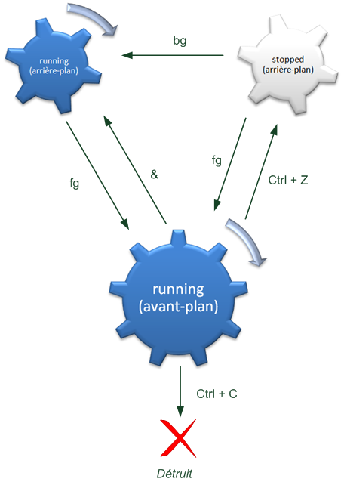
Exécuter des programmes en arrière-plan
jobs : affiche la liste des processus mis en pause par l’utilisateur dans la console
ps : affiche la liste statique des processus par défaut : affiche les processus de l’utilisateurs courant et de la console courante
top : affiche une liste dynamique de tous les processus
Exemple : find / -iname test >> /dev/null 2>&1 &
Notes:
Selectionner un job avec « % » :
$ jobs
-> processus 1
-> processus 2
$ fg %1
$ bg %1
$ kill %1
Pour lancer un téléchargement en tache de fond avec « & » :
$ find / -iname test >> /home/<user>/relustat.txt >> /dev/null 2>&1 &
$ wget https://github.com/atom/atom/releases/download/v1.24.0/atom-amd64.tar.gz >> /dev/null 2>&1 &
La redirection du flux dans /dev/null/ permet de récupérer la console

Slide 75
Liste des processus mis en pause par l’utilisateur
commande & | Execute en tache de fond (attaché à la console)
nohup commande | Execute en tache de fond (détaché de la console )
jobs | Connaître les processus qui tournent en arrière-plan
Ctrl + Z | Mettre en pause l'exécution du programme
bg | Passer le processus en arrière-plan (background)
fg | Reprendre un processus au premier plan (foreground) -> fg %2 : reprend le processus n° 2

Slide 76
Exécuter des programmes en arrière-plan (Résumé)
Il est possible d'envoyer des programmes en arrière-plan dans la console afin de garder la main pour lancer de nouvelles commandes.
Pour lancer un processus en arrière-plan, on peut ajouter le symbole & à la fin de la commande. En revanche, lorsque vous fermez la console, le processus est arrêté. Si vous voulez qu'il continue, utilisez plutôt la commande nohup.
Si vous avez lancé une commande normalement (en avant-plan) mais que celle-ci s'éternise, vous pouvez utiliser le raccourci Ctrl + Z pour la mettre en pause et récupérer la main. Si vous lancez la commande bg ensuite, elle reprendra son exécution en arrière-plan. Vous pourrez la récupérer au premier plan avec fg à tout moment.

Slide 77
AT : Exécuter une commande plus tard
La commande $ at permet de lancer une commande plus tard, à une heure précise (contrairement à crontab, at ne s' exécute qu'une seule fois)
La commande s'utilise en deux temps.
Vous indiquez à quel moment (quelle heure, quel jour) vous désirez que la commande soit exécutée.
Vous tapez ensuite la commande que vous voulez voir exécutée à l'heure que vous venez d'indiquer.
Vous terminez la commande par CTRL+D
$ atq et $ atrm : lister et supprimer les jobs en attente
Notes:
$ at now ( très utile pour les tests)
$ at 16:45
$ at 14:17 tomorrow
$ at 16:45 010109
$ at midnight
$ at now +5 minutes (hours , days , weeks, months, years)
$ at 16:45 + 3 days
Exemple 1 :
$ at 14:17
warning: commands will be executed using /bin/sh
at> touch fichier.txt
at> <EOT>
job 5 at Mon Nov 10 14:17:00 2010
Exemple 2 :
$ echo "Hello World" >> at_cmd.txt | at now
Attention :
$ sudo atd
si le service n'est pas lancé

Slide 78
SLEEP : faire une pause
La commande $ sleep permet de faire une pause entre 2 commandes s'exécutant à la suite
Par défaut, la pause est exprimée en secondes.
S : secondes
m : minutes
h : heures
d : jours
Notes:
Exemple 1 :
$ touch fichier.txt; sleep 10; rm fichier.txt
Exemple 2 :
echo $(a=abc ; sleep 5s; echo $a) &

Slide 79
CRONTAB | CRON : exécuter une commande régulièrement
La commande $ crontab permet de programmer l'exécution régulière d'un programme.
Contrairement à at qui n'exécutera le programme qu'une seule fois, crontab permet de faire en sorte que l'exécution soit répétée : toutes les heures, toutes les minutes, tous les jours, tous les trois jours, etc.
-e : modifier la crontab ;
-l : afficher la crontab actuelle ;
-r : supprimer votre crontab. Attention, la suppression est immédiate et sans
EXEMPLE:
$ sudo /etc/init.d/cron start
$ Crontab -e

Slide 80
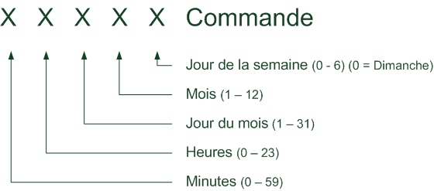
Paramétrer le crontab
Crontab | Signification
47 * * * * commande | Toutes les heures à 47 minutes exactement.> & Donc à 00 h 47, 01 h 47, 02 h 47, etc.
0 0 * * 1 commande | Tous les lundis à minuit (dans la nuit de dimanche à lundi).
0 4 1 * * commande | Tous les premiers du mois à 4 h du matin.
0 4 * 12 * commande | Tous les jours du mois de décembre à 4 h du matin.
0 * 4 12 * commande | Toutes les heures les 4 décembre.
* * * * * commande | Toutes les minutes !
Notes:
Exemple 1 : Je veux exécuter une commande tous les jours à 15h47
47 15 * * * touch ~/fichier.txt
Exemple 2 : Executer une commande toutes les 5 minutes
*/5 * * * * echo "Hello World" >> ~/Documents/test_crontab.txt 2>&1
Incrémenter une variable :
[…]

Slide 81
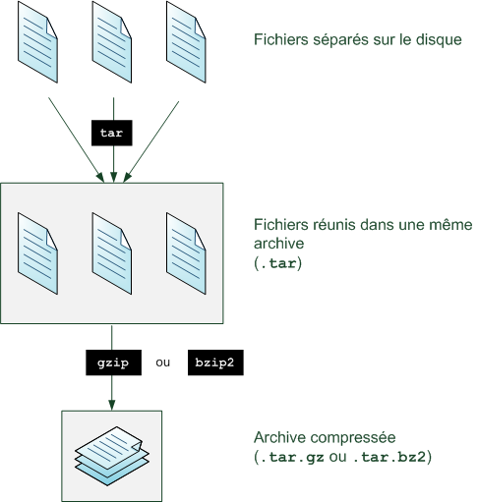
Archiver et Compresser
Le ZIP et le RAR sont des formats de compression connus Il existe des alternatives libres (et souvent plus puissantes) telles que le gzip et le bzip2 sous Linux
Toutefois, contrairement à zip et rar, le gzip et le bzip2 ne sont capables de compresser qu'un seul fichier à la fois et ne peuvent donc pas créer un « paquetage » de plusieurs fichiers.
tar, qui permet d'assembler des fichiers avant de les compresser
Sous Linux, on procéde en deux étapes :
réunir les fichiers dans un seul gros fichier appelé archive. On utilise pour cela le programme tar ;
compresser le gros fichier ainsi obtenu à l'aide de gzip ou de bzip2.

Slide 82
ARCHIVER – Etape 1
Assembler des fichiers dans une archive
tar -cvf nom_archive.tar nom_dossier/ | -c : signifie créer une archive tar ; -v : signifie afficher le détail des opérations ; -f : signifie assembler l'archive dans un fichier. -> $ tar -cvf nom_archive.tar nom_dossier/ (mon_dossier contient plusieurs fichiers) -tf : afficher le contenu de l'archive sans l'extraire -> $ tar -tf nom_archive.tar -rvf : ajouter un fichier -> tar -rvf nom_archive.tar fichier_supplementaire.txt -xvf : extraire les fichiers de l'archive -> $ tar -xvf nom_archive.tar

Slide 83
Compresser – Etape 2
gzip nom_archive.tar | Compresser en gzip | -> $ gzip nom_archive.tar : compresser en gzip -> $ gunzip nom_archive.tar.gz : décompresser
bzip2 nom_archive.tar | Compresser en bzip2 | -> $ bzip2 nom_archive.tar : compresser en bzip2 -> $ bunzip2 nom_archive.tar.bz2 : décompresser

Slide 84
Archiver et Compresser en 1 seule fois
tar -zcvf nom_dossier/ | Archiver et compresser en gz
tar -zxvf nom_archive.tar.gz | Pour extraire
tar -ztf nom_archive.tar.gz | Pour regarder à l'intérieur d'une archive « gzippée »
tar -jcvf nom_dossier/ | Archiver et compresser en bz2
tar -jxvf nom_archive.tar.bz2 | Pour extraire
tar -jtf nom_archive.tar.bz2 | Pour regarder à l'intérieur d'une archive « bzippée »
Notes:
zcat
lire un fichier compressé
Quand il y a qu'un seul fichier compressé directement avec gzip ou bzip2
zless
idem
zmore
idem

Slide 85
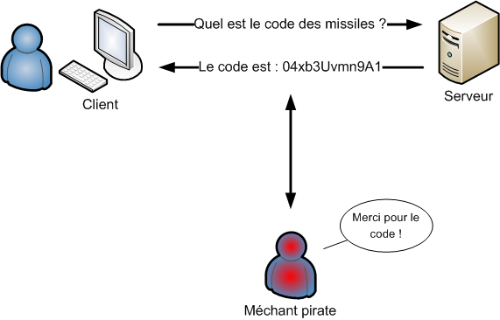
Connexion à distance avec Telnet
Le protocole Telnet est simple mais dangereux
Un protocole très simple, très basique, a été créé dans les années 80 : c'est Telnet. Il sert juste à échanger des messages simples d'une machine à une autre.
Le problème c’est que les informations échangées sont visibles sur le réseau

Slide 86
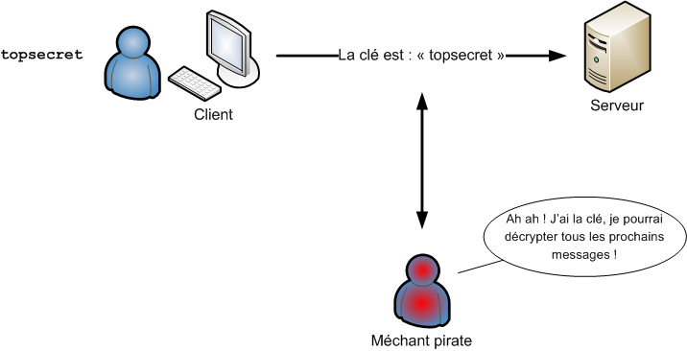
Les différentes méthodes de chiffrement
Le chiffrement symétrique :
Il faut donc que la personne qui chiffre et celle qui déchiffre connaissent toutes deux la clé qui sert à chiffrer et déchiffrer
Il faut que le client et le serveur se soient transmis auparavant la clé qui sert à chiffrer et déchiffrer.
S'ils l'envoient en clair, un pirate peut l'intercepter et sera ensuite capable de déchiffrer tous les messages chiffrés qui passeront sur le réseau

Slide 87
Les différentes méthodes de chiffrement
Le chiffrement asymétrique :
Le chiffrement symétrique utilise une seule clé pour chiffrer et déchiffrer.
Le chiffrement asymétrique, lui, utilise une clé pour chiffrer, et une autre pour déchiffrer.
deux clés :
une clé dite « publique » qui sert à chiffrer . La clé publique peut être transmise en clair sur le réseau
une clé dite « privée » qui sert à déchiffrer. La clé privée — qui permet donc de déchiffrer — doit rester secrète.

Slide 88
CONNEXION A DISTANCE EN SSH
SSH permet de faire, en usage de base :
Accès à distance sur la console en ligne commande (shell), ce qui permet, entre autres, d'effectuer la totalité des opérations courantes et/ou d'administration sur la machine distante.
Déporter l'affichage graphique de la machine distante.
Transferts de fichiers en ligne de commande.
Montage ponctuel de répertoire distants, soit en ligne de commande, soit via Nautilus, sous Gnome par exemple.
Montage automatique de répertoires distants.

Slide 89
UTILISATION DE SSH
Installation de SSH et utilisation :
$ sudo apt-get install openssh-client : côté client
$ sudo apt-get install openssh-server: côté server
$ sudo apt-get install ssh : les deux
A effectuer côté client :
$ sudo apt-get install ssh-client (si pas installé) ou ssh -V (si installé) (installé par défaut sur Ubuntu)
/etc/init.d/ssh start (stop ou releoad)
ssh <username>@<ipaddress>
↳ mot de passe utilisateur
Notes:
Préparé schéma

Slide 90
SSH – plus de sécurité
Pour plus de sécurité (côté client) :
$ ssh-keygen -t rsa : générer une paire de clé (valider le dossier par défaut ~/.ssh)
↳ Définissez une passphrase complexe
$ ssh-copy-id -i ~/.ssh/id_rsa.pub <username>@<ipaddress>
↳ Renseignez le mdp utilisateur
ssh <username>@<ipaddress>
↳ Demande le mot de passe passphrase
id_rsa : votre clé privée, qui doit rester secrète. Elle est chiffrée si vous avez rentré une passphrase ;
id_rsa.pub : la clé publique que vous pouvez communiquer à qui vous voulez, et que vous devez envoyer au serveur ;
known_hosts : c'est la liste des fingerprint que votre PC de client tient à jour. Ça lui permet de se souvenir de l'identité des serveurs et de vous avertir si, un jour, votre serveur est remplacé par un autre (qui pourrait être celui d'un pirate !).
Notes:
164.132.98.203

Slide 91
SSH – Connexion automatique
Il va automatiquement chercher votre clé privée. Pour la déchiffrer, il vous demande la passphrase
L'agent SSH :
L'agent SSH est un programme qui tourne en arrière-plan en mémoire. Il retient les clés privées pendant toute la durée de votre session.
Tout ce que vous avez à faire est de lancer le programme ssh-add sur le PC du client
Il va automatiquement chercher votre clé privée. Pour la déchiffrer, il vous demande la passphrase
L'intérêt de l'agent SSH est qu'il ne vous demande la passphrase qu'une seule fois au début. Ensuite, vous pouvez vous connecter plusieurs fois sur le même serveur, ou même sur plusieurs serveurs différents, le tout sans avoir besoin de retaper votre passphrase !
D’abord vérifier l’execution de l’agent ssh
$ exec ssh-agent bash
# ou
$ eval `ssh-agent`
Puis :
$ ssh-add

Slide 92
W : qui fait quoi ?
$ w
16:50:30 up 8:50, 2 users, load average: 0,08, 0,34, 0,31 USER TTY FROM LOGIN@ IDLE JCPU PCPU WHAT gui :0 - 19Apr08 ?xdm? 3:38m 1.18s /usr/bin/gnome- gui pts/0 :0.0 16:49 0.00s 0.33s 0.03s w
L’heure actuelle
up : La durée de fonctionnement de la machine
Load average : La charge moyenne des processus sur le CPU sur 1mn – 5mn – 15mn
La liste des utilisateurs connectés (accessible également par $ who)
Cette commande est une sorte de combinaison des commandes :
date – uptime – tload - who
Notes:
$ date : affiche la date actuelle
$ uptime : temps d'activité de la machine
$ tload : indicateur de charge système

Slide 93
WHO : qui est connecté ?
USER : le nom de l'utilisateur (son login) ;
TTY : le nom de la console dans laquelle se trouve l'utilisateur. Souvenez-vous que sous Linux il y a en général six consoles (tty1 à tty6) et qu'en plus de ça, on peut en ouvrir une infinité grâce aux consoles graphiques (leur nom commence par pts, en général), comme le propose le programme « Terminal » sous Unity ou « Konsole » sous KDE ;
FROM : c'est l'adresse IP (ou le nom d'hôte) depuis laquelle il se connecte. Ici, comme je me suis connecté en local (sur ma propre machine, sans passer par Internet), il n'y a pas vraiment d'IP ;
LOGIN@ : l'heure à laquelle cet utilisateur s'est connecté ;
IDLE : depuis combien de temps cet utilisateur est inactif (depuis combien de temps il n'a pas lancé de commande) ;
WHAT : la commande qu'il est en train d'exécuter en ce moment. En général, si vous voyez bash, cela signifie que l'invite de commandes est ouverte et qu'aucune commande particulière n'est exécutée.

Slide 94
WGET - Télécharger un fichier
$ wget url (http://) | -> $ wget -c url (http://) : reprendre un téléchargement annulé -> $ wget -P répertoire de destination url : pour spécifier un répertoire de destination -> $ nohup wget url (http://): Lancer un téléchargement en tâche de fond Ou -> $ wget --background : Lancer un téléchargement en tâche de fond
Notes:
Pour lancer un téléchargement en tache de fond avec « & » :
wget https://github.com/atom/atom/releases/download/v1.24.0/atom-amd64.tar.gz >> /dev/null 2>&1 &
La redirection du flux dans /dev/null/ permet de récupérer la console

Slide 95
SCP - Copier des fichiers sur le réseau
scp fichier_source répertoireServeur (commande sécurisée par ssh) | -> $ scp image.png gui@85.123.11.221:/home/gui/images/ -> $ scp image.png gui@alternative-rvb.fr:~/images/ scp opération inverse - Copier un fichier d'un autre ordinateur vers le vôtre -> $ scp gui@85.123.10.201:image.png copie_image_sur_mon_pc.png Si le serveur SSH auquel vous essayez de vous connecter n'est pas sur le port standard (22), il faudra indiquer le numéro du port avec l'option -P : -> $ scp -P 16296 gui@85.123.10.201:image.png . La commande ssh a une option pour indiquer un port Faire attention car avec ssh c'est un « p » minuscule qu'il faut utiliser alors qu’avec scp c'est un « P » majuscule !

Slide 96
FTP | SFTP
ftp ftp.domain.com | transférer des fichiers via le protocole ftp | Ftp> commande ftp> get fichier : envoie un fichier vers le serveur ftp> put fichier : télécharge un fichier depuis le serveur. ! Pour executer les commandes chez soi Ex : ftp> !ls
sftp pseudo@ip ou host | transférer des fichiers via le protocole sftp | Pour se connecter en SFTP, on utilise le même port que SSH (soit 22 par défaut). Si votre serveur SSH fonctionne sur un autre port, vous devrez le préciser comme ceci :sftp -oPort=27401 gui@serveur.

Slide 97
RSYNC - Synchroniser des dossiers
synchroniser des dossiers en local -> rsync -arv répertoireSource/ répertoireCible/ -a : conserve toutes les informations sur les fichiers, comme les droits (chmod), la date de modification, etc. -r : sauvegarde aussi tous les sous-dossiers qui se trouvent dans le dossier à sauvegarder -v : mode verbeux, affiche des informations détaillées sur la copie en cours

Slide 98
Par défaut, rsync ne supprime pas les fichiers dans le répertoire de copie. Si vous voulez lui demander de le faire, pour que le contenu soit strictement identique, rajoutez --delete.
Synchroniser des dossiers et enlever les suppressions
-> rsync -arv --delete répertoireSource répertoirCible
Il est possible de garder de côté les fichiers que l'on a supprimés
-> rsync -arv --delete --backup --backup-dir=/home/user/dossierBackup répertoireSource/ user@IPduServeur:répertoireServeur/
-> rsync -arv --delete --backup --backup-dir=/home/user/dossierBackup/ répertoireSource/ user@IPduServeur:répertoireServeur/
Si votre serveur SSH écoute sur un autre port que celui par défaut, il faudra rajouter -e "ssh -p port"
Notes:
Exemple :
rsync -arv --delete --backup --backup-dir="~/cloud2-bak" ~/Documents/cloud gui@alternative-rvb.com:~/cloud2 -e "ssh -p 2211"
Déclaration de variable :
bakCible="/home/gui/cloud2-bak/" ; dossierSource="/home/teambs17/Documents/cloud/" ; port="ssh -p 2211"

Slide 99
Transférer des fichiers (Résumé)
wget permet de télécharger un fichier.
Pour copier des fichiers d'un ordinateur à un autre, on utilise scp. Il fonctionne à l'aide de ssh, donc le transfert est sécurisé.
On peut se connecter à un serveur ftp avec la commande ftp pour y télécharger et y envoyer des fichiers.
Il existe une alternative sécurisée à ftp qui crypte les échanges grâce à ssh : sftp.
rsync permet de synchroniser le contenu de deux dossiers sur un même ordinateur ou sur deux ordinateurs différents. Il est particulièrement utile pour effectuer des sauvegardes.

Slide 100
Compiler un programme depuis les sources
Certains programmes récents ou encore en développement ne sont pas disponibles via apt-get.
(c'est le cas des programmes en cours de développement ou de ceux qui ne sont pas encore assez connus pour être intégrés aux dépôts officiels d'Ubuntu)
Quand apt-get ne propose pas le programme que l'on recherche, il est parfois possible de trouver sur le site web du logiciel un paquetage .deb. C'est en quelque sorte l'équivalent du programme d'installation, mais celui-ci est spécifique à Debian et à ses distributions dérivées (dont fait partie Ubuntu).
Distribution Debian et dérivé : paquet.deb
Distribution Red Hat et dérivé : paquet.rpm
Exemple : Télécharger chrome.deb
(essayer d'installer directement)
Notes:
Notez que le programme alien est capable de convertir un .rpm en .deb au besoin.
Ou encore on peut utiliser gdebi pour installer un paquet d'une source externe.

Slide 101
Installer depuis une source externe
Méthode classique : (ne fonctionne pas toujours)
En mode graphique : Pour installer une fichier .deb, double cliquez simplement sur le fichier paquet.deb et laissez vous guider
En console : Vous pouvez installer un fichier .deb en tapant $ sudo dpkg -i paquet.deb
Pour désinstaller un fichier .deb, supprimez-le en utilisant adept, ou tapez : $ sudo apt-get remove paquet

Slide 102
Erreur lors de l’installation
En cas d'erreur, cela signifie :
soit que vous avez téléchargé un .deb ne correspondant pas à votre machine. Vérifiez que vous n'avez pas pris une version 32 bits au lieu de 64 bits (ou inversement) ;
soit qu’il vous manque des dépendances pour pouvoir installer convenablement le programme. Et là, cela peut vite devenir un casse-tête ! Il faut d'abord installer le programme manquant avant d'aller plus loin.
Si même le paquetage .deb n'est pas disponible, il ne reste alors qu'une solution : récupérer le code source du programme et le compiler soi-même. On peut ainsi créer un exécutable spécialement optimisé pour sa machine.
L'exécutable est l'équivalent du .exe de Windows, même s'il n'a en général pas d'extension sous Linux.
La compilation est un procédé qui permet de transformer le code source d'un programme en un exécutable que l'on peut utiliser. Le code source correspond en quelque sorte aux ingrédients d'une recette (les œufs, la farine…) et l'exécutable au gâteau final. Dans cette métaphore, la compilation correspondrait à la cuisson du gâteau.

Slide 103
Compiler soi-même
Compilation d'un programme pas à pas
Pour compiler des programmes, vous aurez besoin avant toute chose d'installer les outils de compilation.
$ sudo apt-get install build-essential
Prenons pour exemple l’installation de htop : http://hisham.hm/htop/
Choisir de télécharger l'archive sur github
Décompresser : $ tar zxvf htop-x.x.x.tar.gz
$ cd htop-x.x.x/
./configure
Effectuer une recherche de la ligne d’erreur sur le web, accompagnée de préférence du mot-clé « ubuntu ».
Installer la ou les dépendances manquantes
Ensuite $ make
Ensuite $ sudo make install
Vérifier en tapant $ htop

